Slide 1
生物工程基础
张旭
生物反应器工程国家重点实验室
zhangxu@ecust.edu.cn
64252536
实验十八楼九一五室
Notes:
资源循环科学与工程专业：主要研究废弃物资源再生利用技术、关键机械零部件再制造、再生材料的性能和应用、节能减排效益分析等相关资源循环的科学和技术问题，是国家鼓励发展的战略性新兴产业的新兴学科。

Slide 2

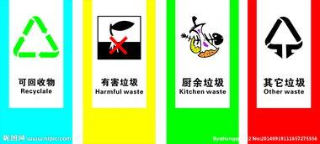
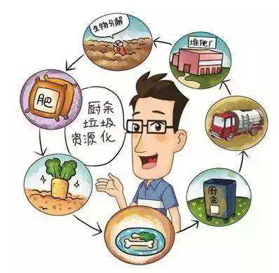
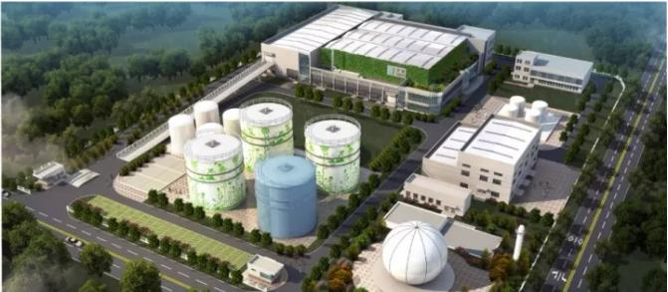
餐厨垃圾的微生物处理技术

Slide 3
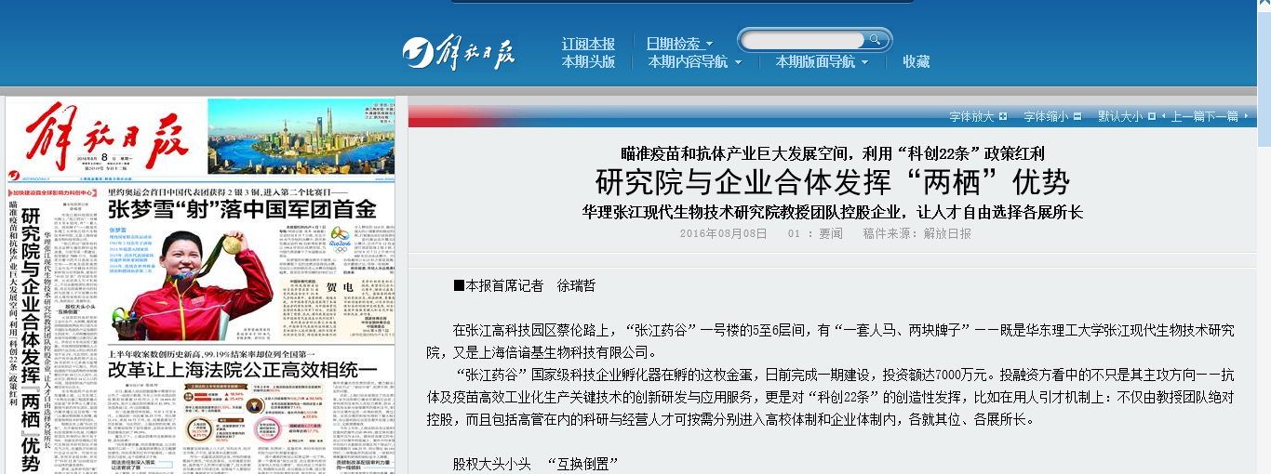
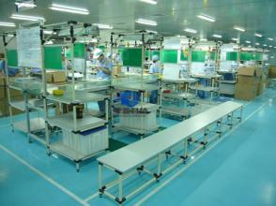
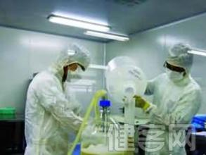
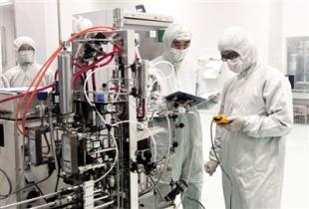
生物技术产业化需要生物工程理论的支持！

Slide 4
授课简况
课程名称:生物工程基础
课程类别: 本课生选修课程
课程规格:全日制
学分:2
课程学时: 32
每周学时: 2
考试方式:小论文

Slide 5
课程概况
本课程的目的：是将生物过程工程中的基本原理以最简洁的方式介绍给资源循环专业的同学，为设计与开发生物产品和过程奠定一定的工程理论基础。为促进现代生物技术及工程的产业化发展提供技术支持。

Slide 6
课程概况
以生物反应器为核心的生物工程涉及生物反应在分子水平上的基因特性、细胞水平上的代谢特性和反应器水平上的传递特性的共同作用。因此，本课程主要包括两大部分的内容：
生物反应动力学特征：在充分阐明生物反应特征的基础上，提出生物反应过程及其生物反应器设计的生物学要求；
反应器的工程学特性：生物反应器中的动量传递、热量传递和质量传递，又极大地影响着所进行的生物反应，有时甚至起着制约的作用，因此生物过程及生物反应器的设计必须满足必要的工程学条件。
具体包括：酶反应动力学、细胞生长动力学、生物反应器的传递特性、反应器类型及放大技术、生物反应器过程开发举例等内容。

Slide 7
教学方式与测评方式
教学方式以课堂教学为主，结合自学与讨论．
考核方式：小论文.
测评方式：期末成绩70％，平时成绩30％．

Slide 8
主要的参考书
生物过程工程与设备，陈洪章，化学工业出版社，北京，2004
化工原理，陈敏恒，潘鹤林、齐鸣斋编，华东理工大学出版社， 2008
生物反应动力学与反应器，戚以政，汪叔雄，化学工业出版社，2007
Biological process engineering, An analogical approach to fluid flow, heat transfer and mass transfer applied to biological systems, Arthur T. Johnson, Ph.D P.E., A Wiley-Interscience Publication.1999
生物过程工程 ，舒勒(美国)，卡基(土耳其)，化学工业出版社，2008

Slide 9
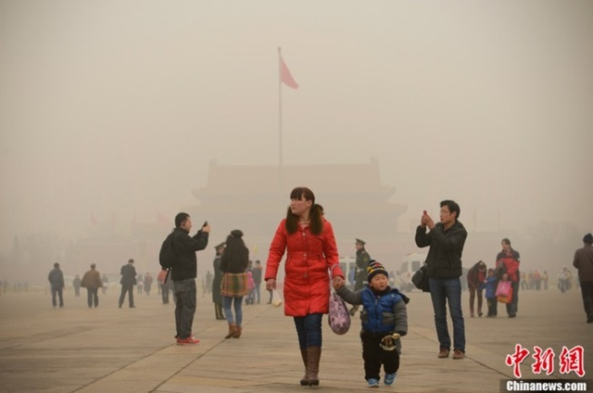
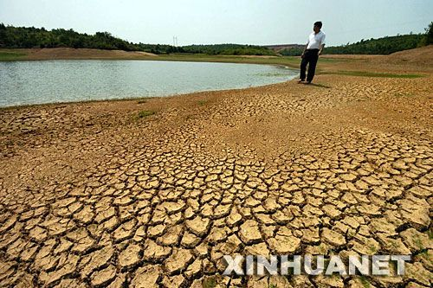
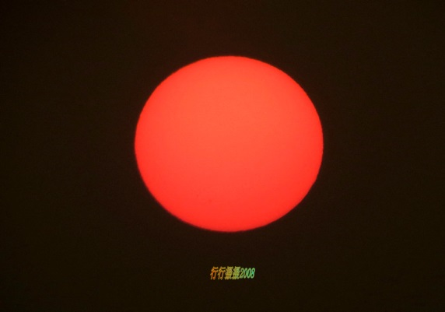
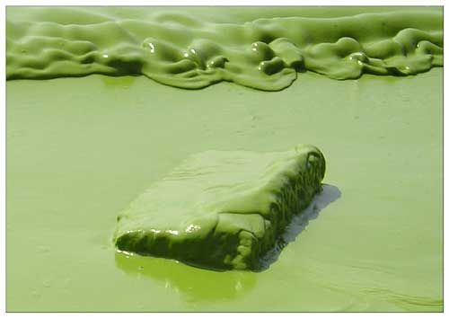
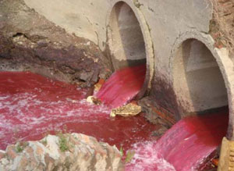
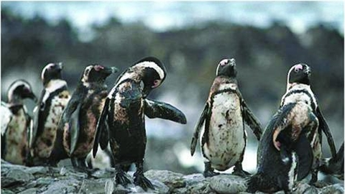
生态环境日渐破坏
“我爱北京天安门”
“在希望的田野上”
“太阳确实是红的”
太湖蓝藻爆发
污水横流
油污泄漏
Notes:
北极地区年平均气温北极地区年平均气温在—15℃～—20℃之间。北极圈内出现罕见高温，一度达到38℃，让冰川迅速融化。

Slide 10
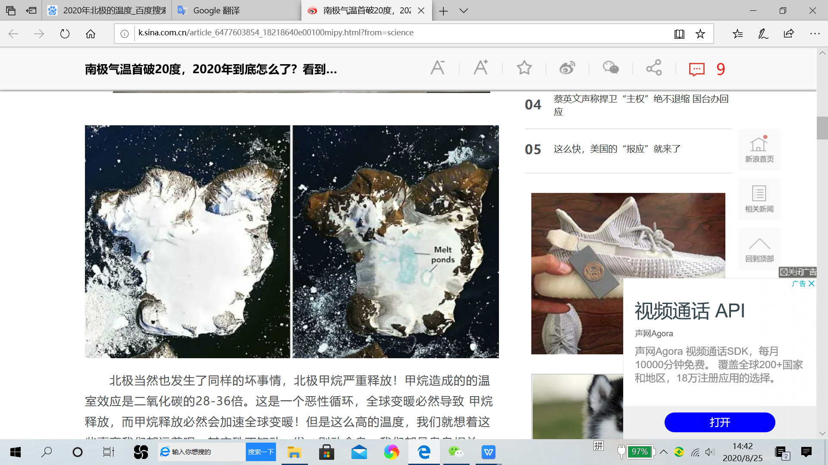
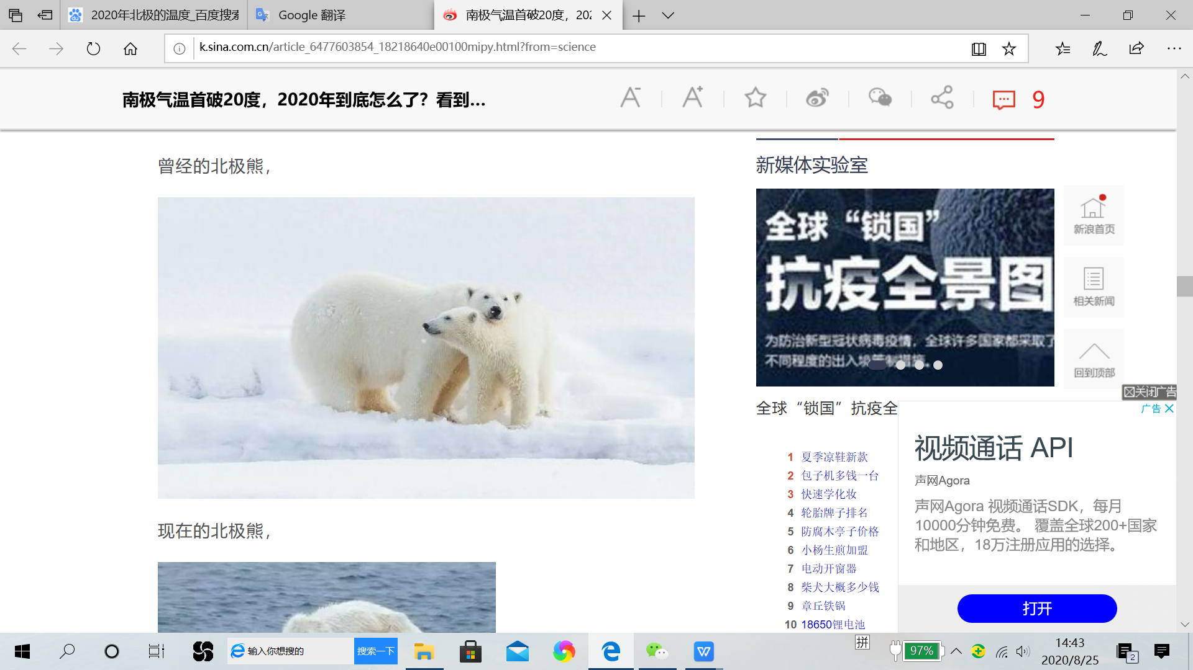
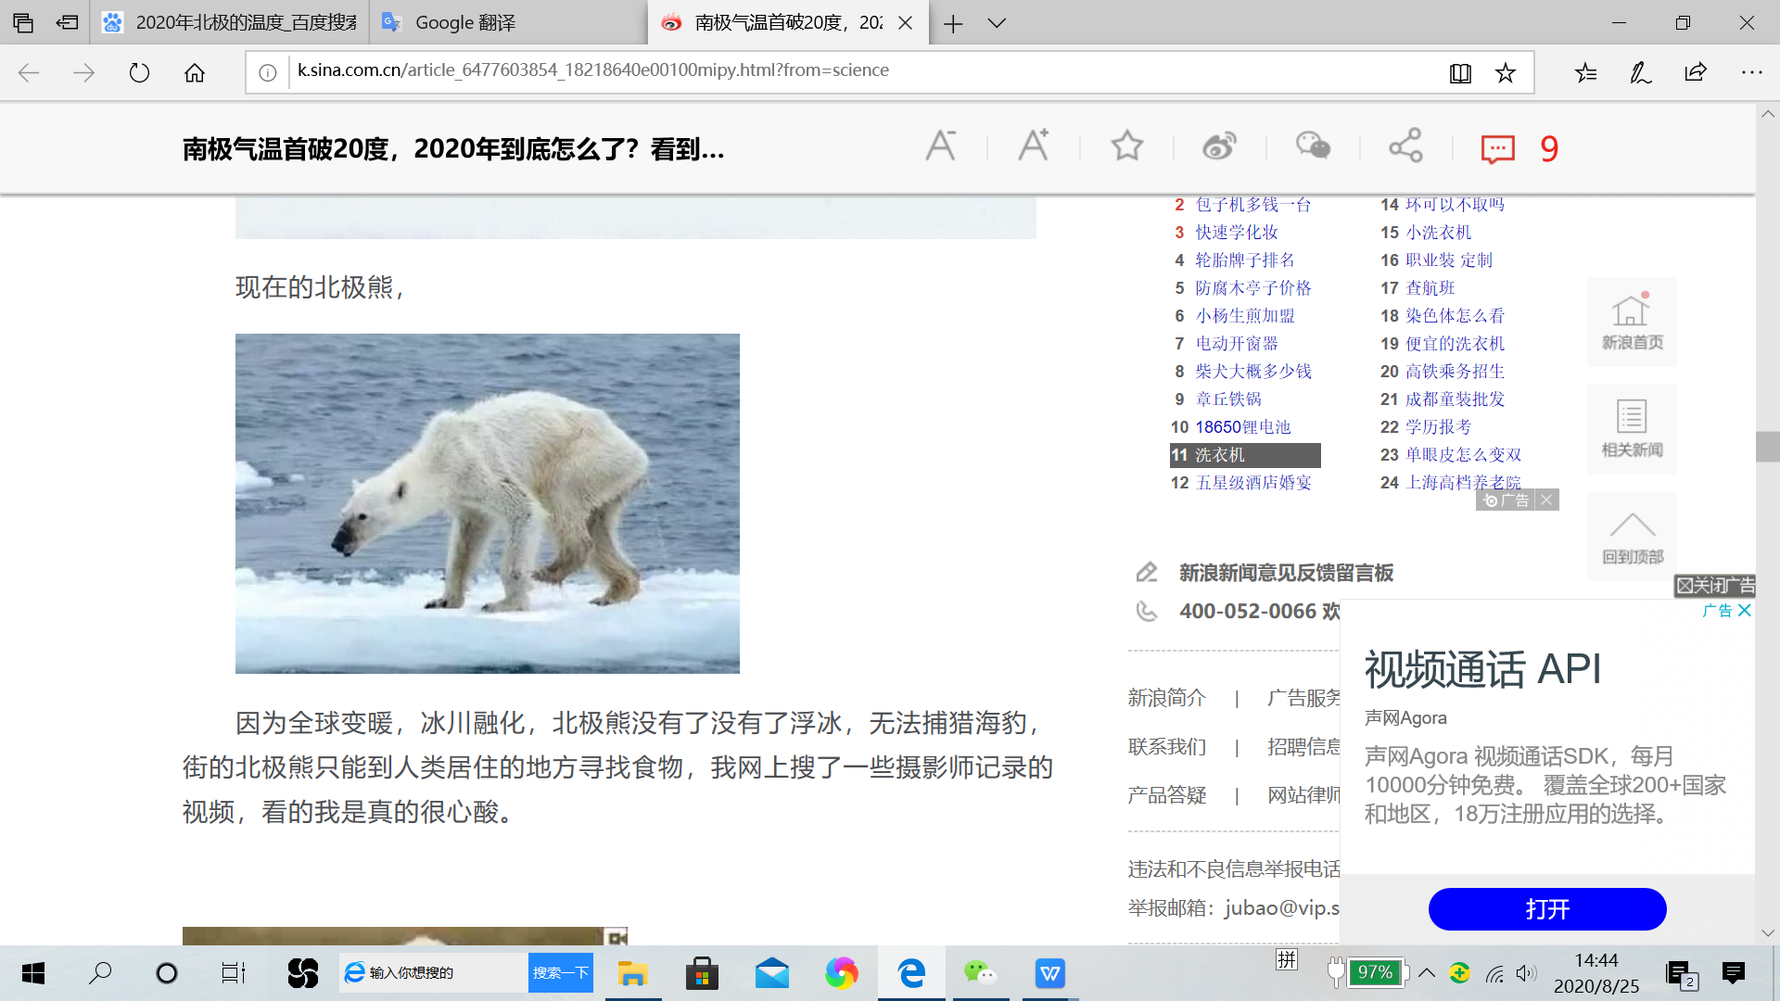
全球变暖，导致世界各地冰川缩小，可能释放数万及十万年的微生物和病毒。

Slide 11
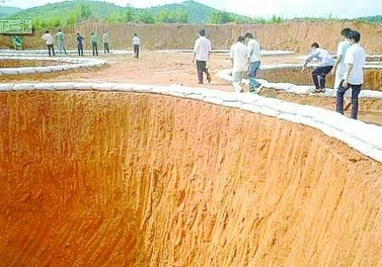
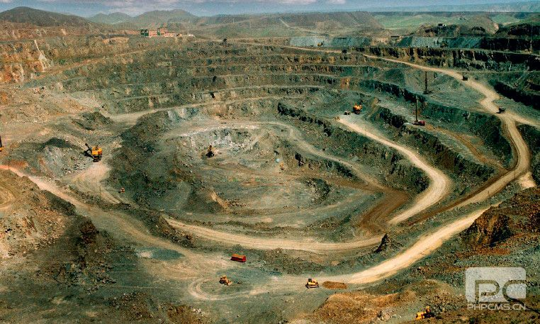
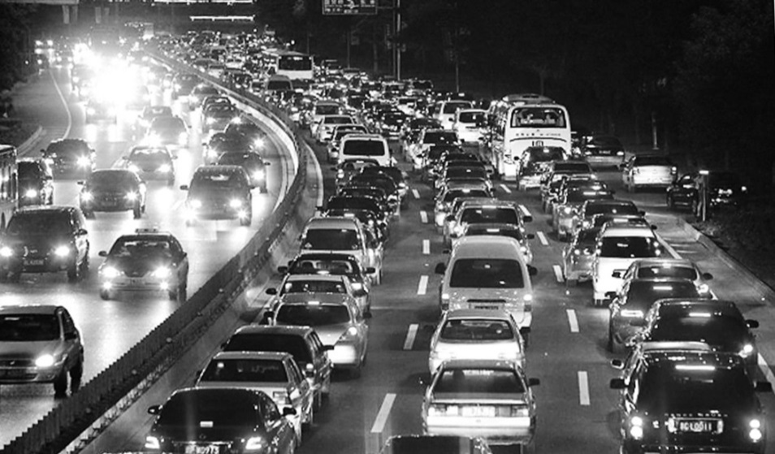

能源资源严重短缺
Notes:
2019年12月19日,中石化经研院在北京发布《2020中国能源化工产业发展报告》。中石化经研院预计,2020年国内原油产量将达到1.94亿吨,对外依存度升至72.7%。而天然气对外依存度将达到50%。

Slide 12
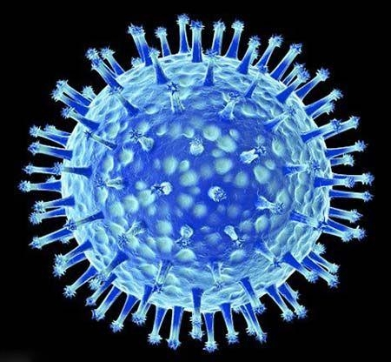
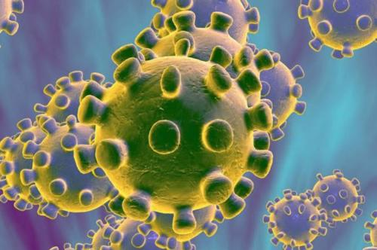
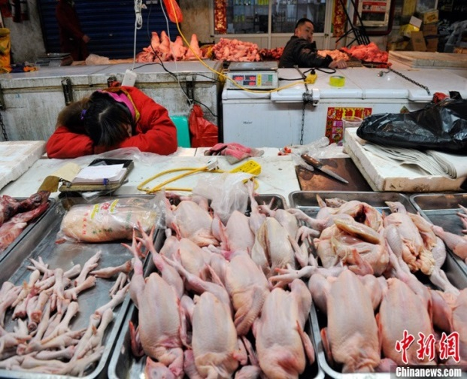
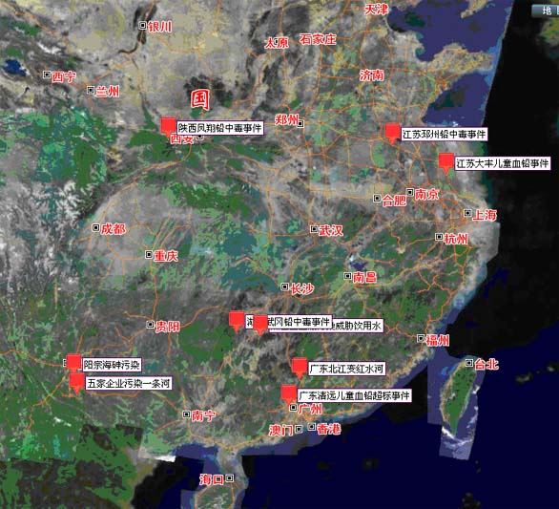
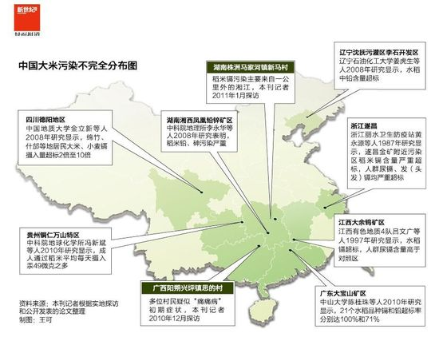
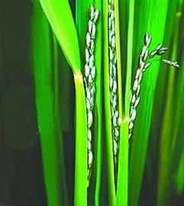
人类生命健康与食品安全危机
镉米 骨痛病
Notes:
2003年3月起在中国广东省及香港地区所爆发的流行病严重急性呼吸道综合症(SARS)也正是由某种冠状病毒引起的，属于非典型性肺炎之一。该病在全球各地广泛扩散，有超过8,000人染病，近800人死亡，其中中国（包括香港）的感染和死亡人数最多，在中国大陆，“非典型性肺炎”成为“SARS”的代名词。非典型肺炎，也叫非典型性肺炎，是一个总称，泛指所有由某种未知的病原体引起的肺炎。这些病原体，有可能是冠状病毒、肺炎支原体、肺炎衣原体或军团杆菌引起的肺炎症状，也可泛指不是由细菌所引起的肺炎症状。
新型冠状病毒肺炎（Corona Virus Disease 2019，COVID-19），简称“新冠肺炎”，世界卫生组织命名为“2019冠状病毒病”，是指2019新型冠状病毒感染导致的肺炎。到目前为止，全球已经确诊2300多万人，累计死亡81万多人。我国累计确诊9万多人，累计死亡四千七百多人。
2017年2月14日，国家卫计委网站公布“2017年1月全国法定传染病疫情概况”。数据显示，1月份全国“人感染H7N9禽流感”发病数为192，死亡数为79。与2016年12月份数据相比，2017年1月的H7N9疫情明显上升。2018年，我国多个城市已经出现了H&N9禽流感，搞得现在社会上人心惶惶，因此现在很多城市已经进入了“人感染H7N9禽流感并预警预防机制”，将保护人民群众身体健康和生命安全。2020年国内多地也爆发了禽流感。
镉大米，一般指镉含量超标的大米。镉通常通过废水排入环境中，再通过灌溉进入食物，水稻是典型的“受害作物”。
人长期食用含镉的食物会引起痛痛病（即骨癌病）。病症表现为腰、手、脚等关节疼痛。病症持续几年后，患者全身各部位会发生神经痛、骨痛现象，行动困难，甚至呼吸都会带来难以忍受的痛苦。到了患病后期，患者骨骼软化、萎缩，四肢弯曲，脊柱变形，骨质松脆，就连咳嗽都能引起骨折。患者不能进食，疼痛无比。

Slide 13
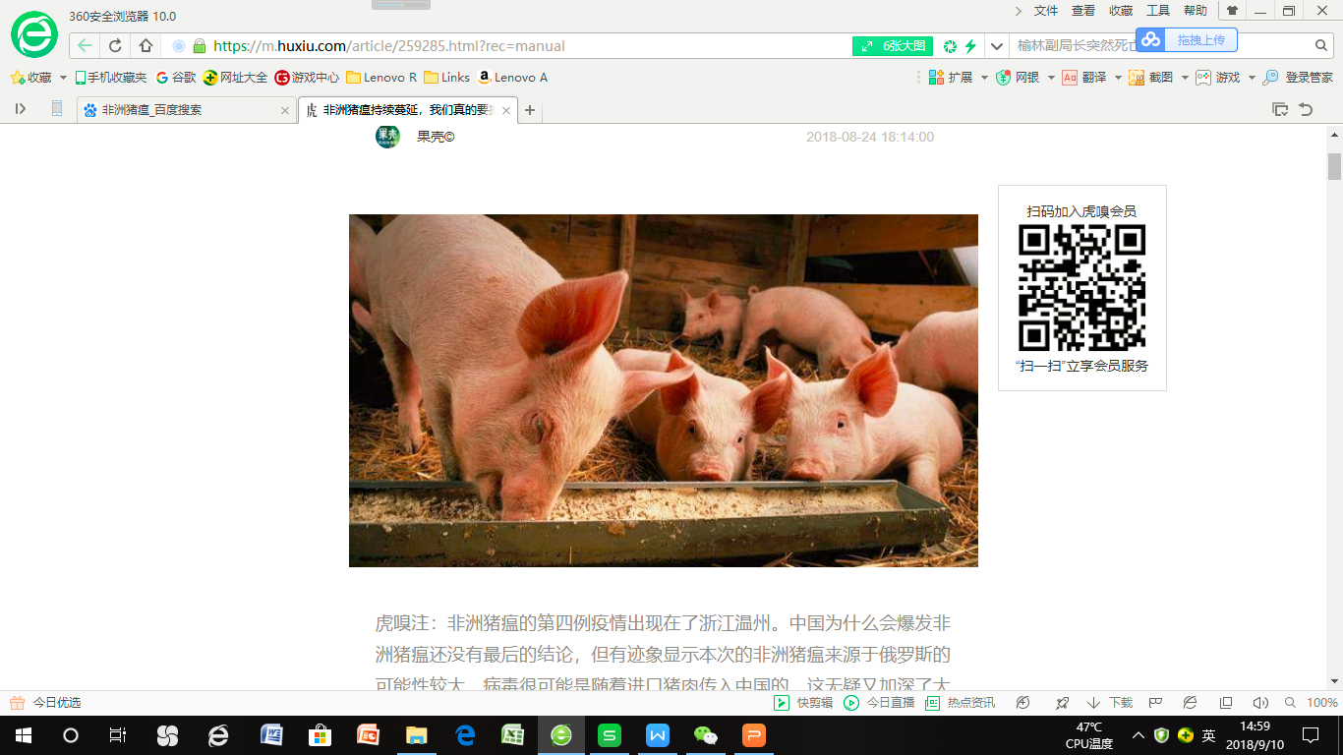
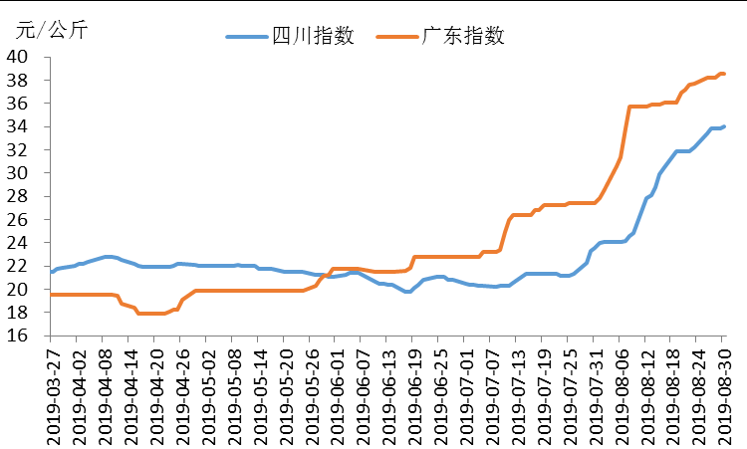
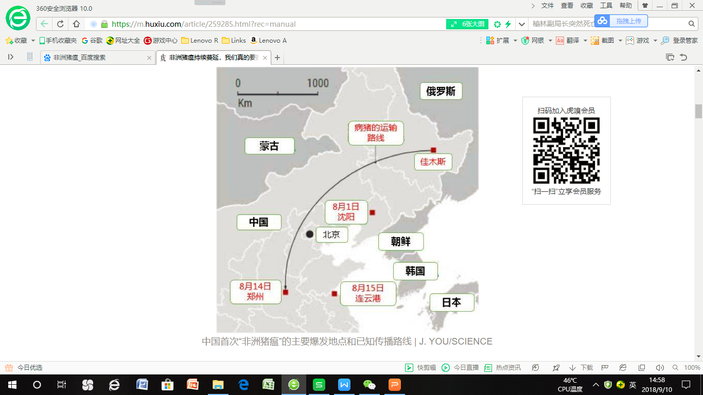
2019 / 2018
非洲猪瘟持续蔓延，我们真的要抛弃红烧肉和猪排了吗？
Notes:
2018年8月1日，中国首例非洲猪瘟（African swine fever , ASF）出现在辽宁沈阳。截至今日，辽宁省、黑龙江省、江苏省、河南省和浙江省均已报告疫情。而联合国粮食及农业组织（FAO）的专家称，病毒至少从3月起就在辽宁沈阳当地开始传播了。
非洲猪瘟（African Swine fever，East African Swine fever，ASF），是一种急性，发热传染性很高的滤过性病毒所引起的猪病，其特征是发病过程短，但死亡率高达100%，临床表现为发热（达40~42℃），心跳加快，呼吸困难，部分咳嗽，眼、鼻有浆液性或粘液性脓性分泌物，皮肤发绀，淋巴结、肾、胃肠粘膜明显出血。

Slide 14
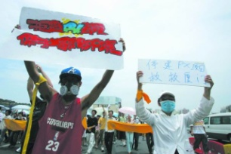
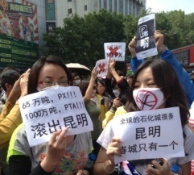
社会大众谈“化”色变
2020年上半年发生的42起化工安全事故中，累计造成42人死亡，217人受伤。
Notes:
PX项目，即对二甲苯化工项目。PX是英文P-Xylene的简写，其中文名是1，4-二甲苯（对二甲苯），以液态存在、无色透明、气味芬芳，属于芳烃的一种，是化工生产中非常重要的原料之一，常用于生产塑料、聚酯纤维和薄膜。
PX既是易燃液体，同时也容易凝固，凝固点只有13.26°。因此，贮运时既要远离火种、热源，避免阳光直晒，又要有保温设施，并防止泄漏。
一个国家的化工水平有几个指标可以大致概括一下，一个是它的炼油能力，还有一个是乙烯的产量，PX即二甲苯的产量也是一个国家化工化学水平的重要指标。PX大家可以简单的理解为它是代替棉花，相当于我们用的合成纤维代替我们的自然纤维。中国是一个纺织品大国，纺织品肯定要有原料，PX是作为我们一个主要的服装、纺织的原料。
2019，被戏称为化工行业的本命年，化工事故层出不穷，环保督查愈趋严格，上半年发生了多少起事故？有多少人因此家毁人亡？据不完全统计，截止今年5月底国内化学品事故共发生817起！死亡409人！化学品安全，不容小觑！

Slide 15



我们何去何从？
过去, 清水绿山蓝天
只有一个星球
移居还很遥远
Notes:
我们在当今时代中应当做点什么呢？

Slide 16
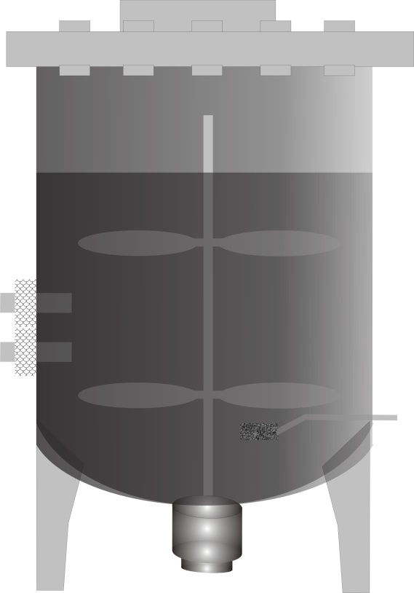
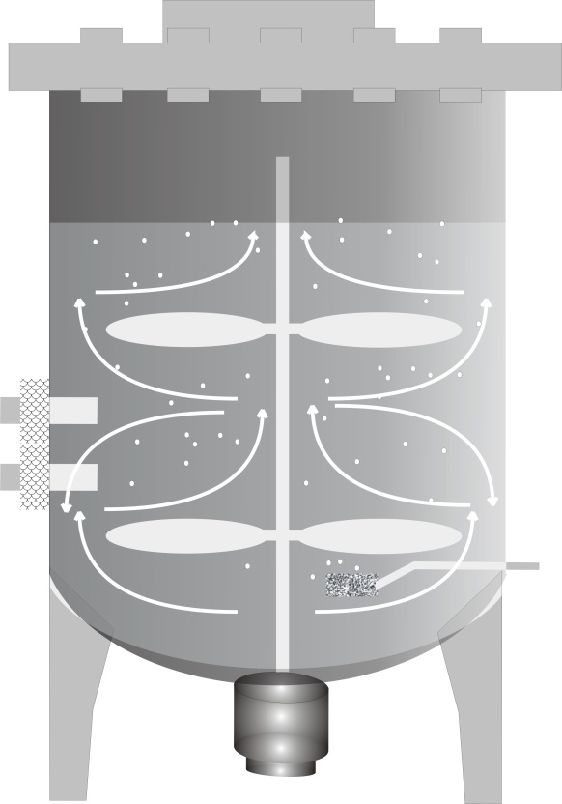




做一个“工程”人
CO2
O2

Slide 17
生物技术及其特点
生物技术是应用自然科学及工程学的原理，依靠细胞、微生物、动物、植物体作为反应器将物料进行加工以提供产品来为社会服务的技术。生物技术已逐步成为与微生物学、生物化学、化学工程等多学科密切相关的综合性边缘学科。
特点：条件温和、环境友好、效率高、能耗低等。

Slide 18
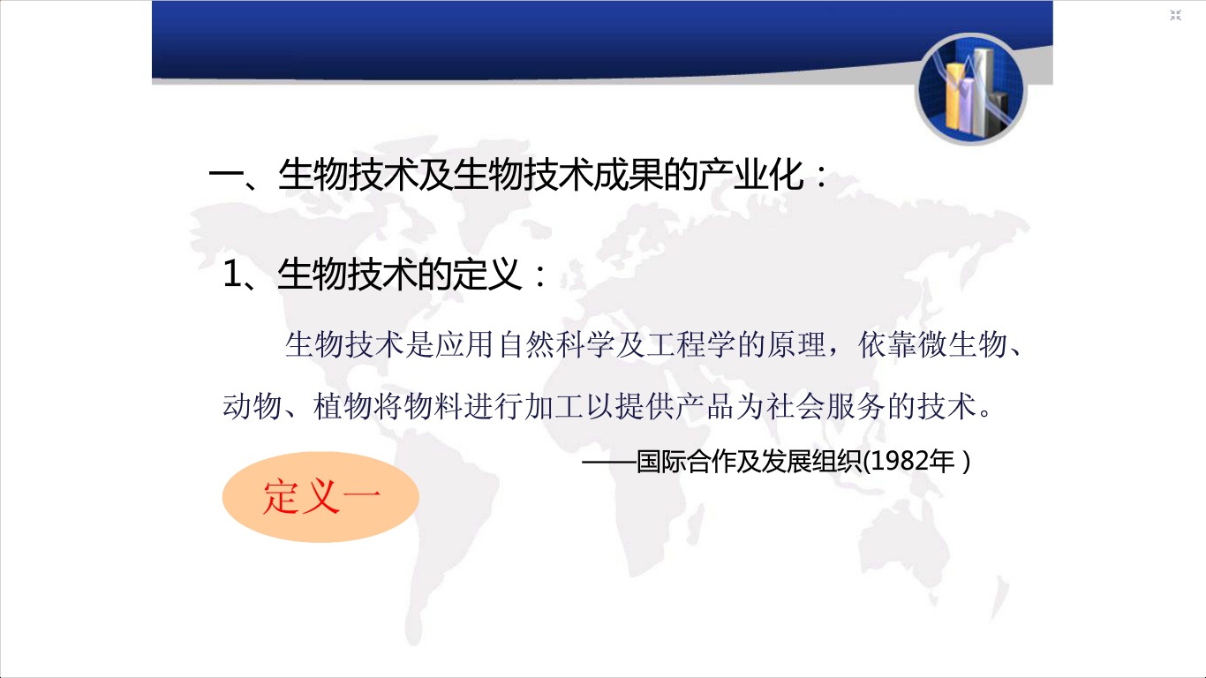

Slide 19
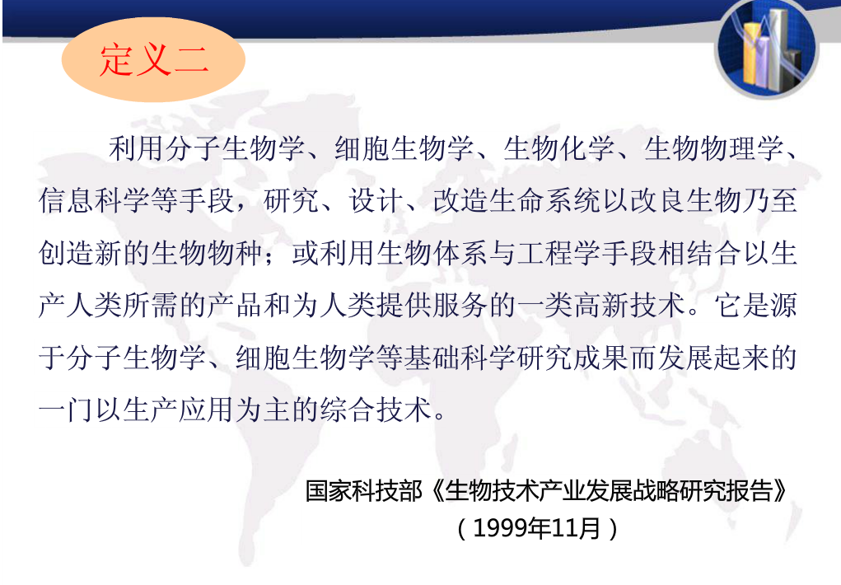

Slide 20
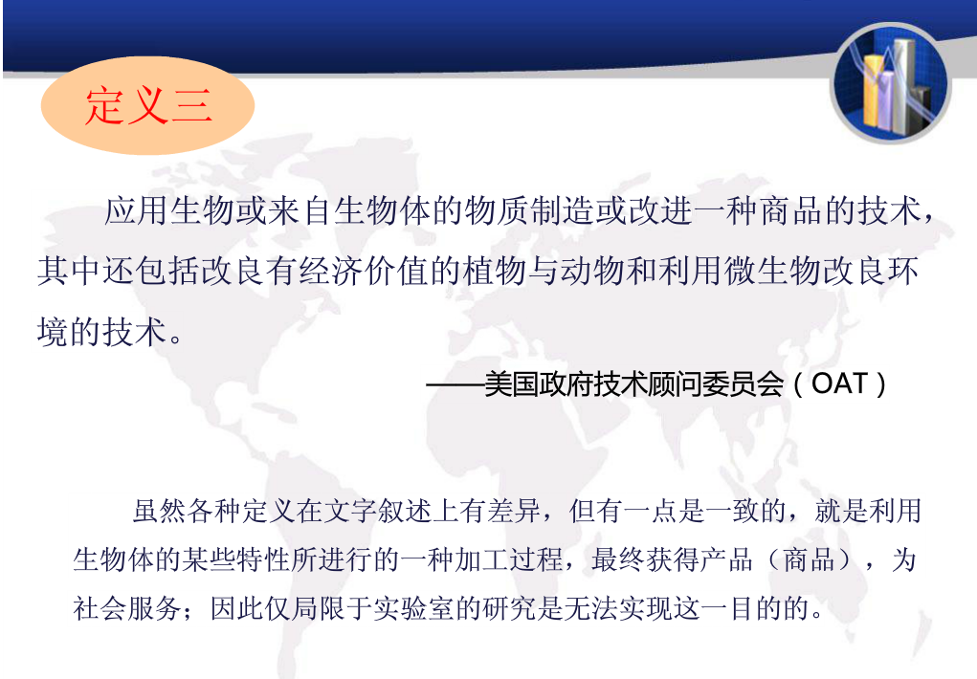

Slide 21
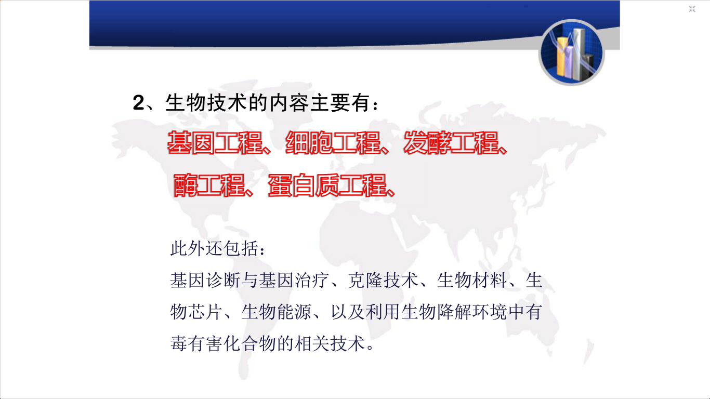

Slide 22
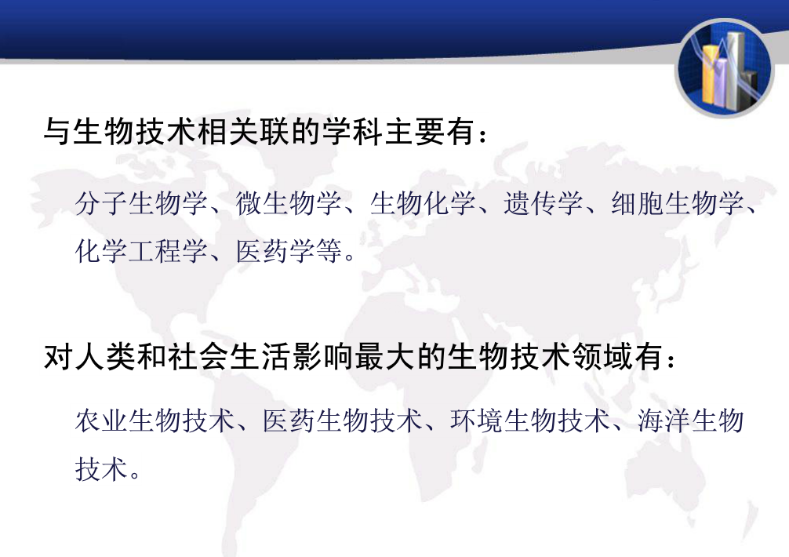
Notes:
举例说明医药生物技术，如动物细胞培养技术大规模生产抗体药物和疫苗等。
和环境生物技术，如利用冶金微生物处理尾矿等。餐厨垃圾的发酵处理等。
海洋动植物养殖生物技术、海洋天然产物生物技术和海洋环境生物技术是当前海洋生物技术发展的3个主要方面。

Slide 23
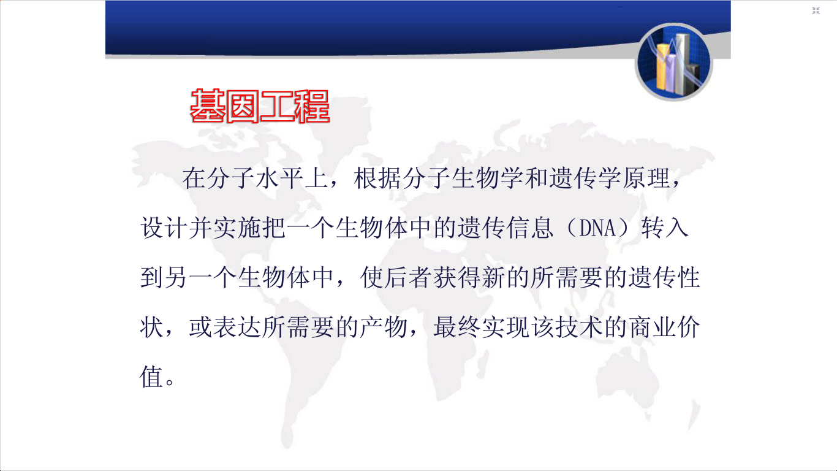

Slide 24
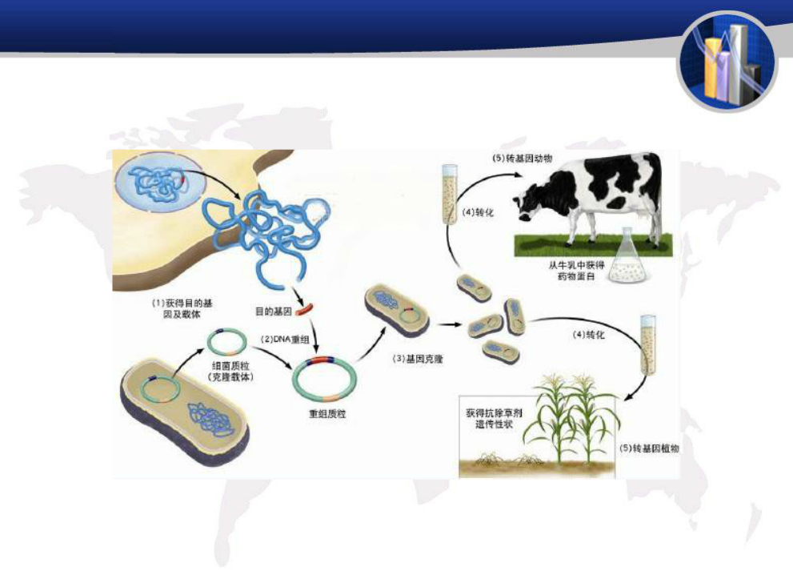

Slide 25
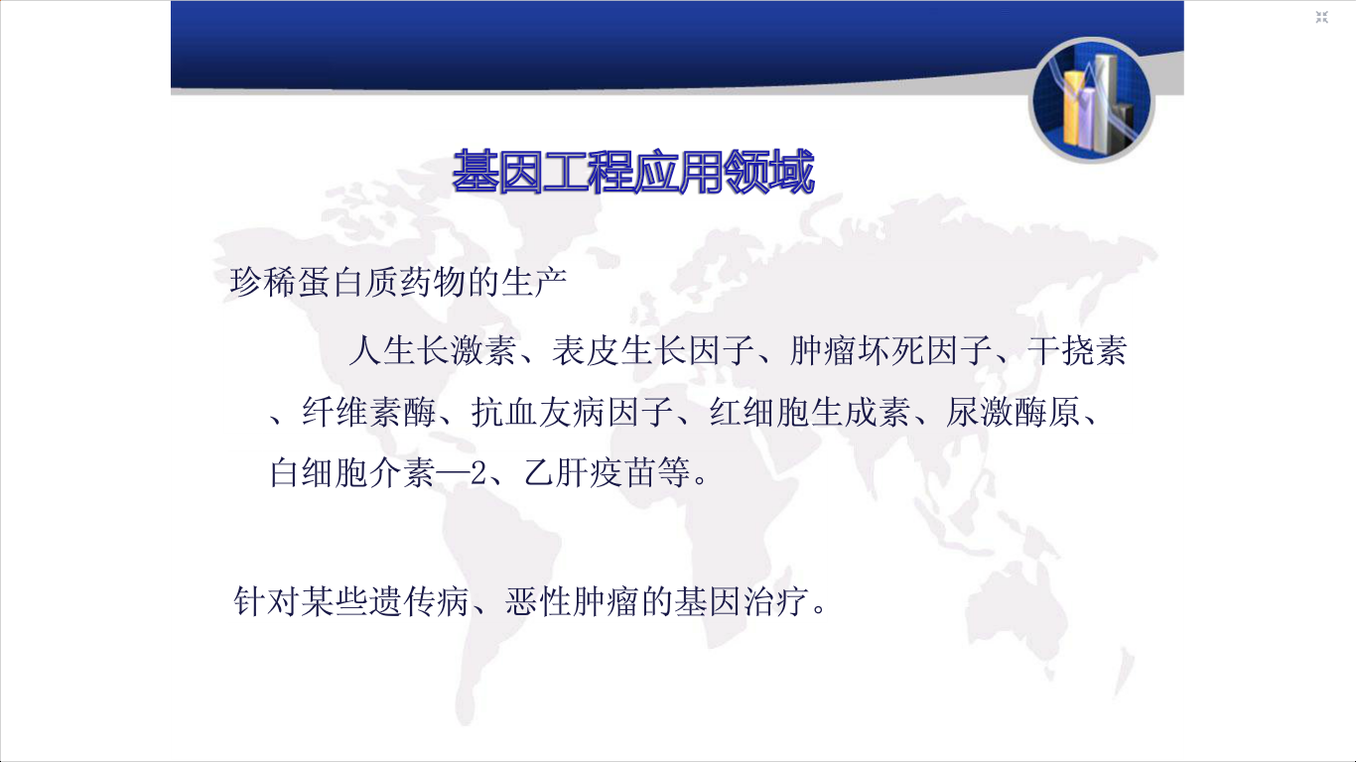
Notes:
EPO是促红细胞生成素（Erythropoietin）的英文简称。人体中的促红细胞生成素是由肾皮质肾小管周围间质细胞和肝脏分泌的一种激素样物质，能够促进红细胞生成。服用促红细胞生成素可以使患肾病贫血的病人增加血流比溶度（即增加血液中红细胞百分比）。人体缺氧时，此种激素生成增加，并导致红细胞增生。EPO兴奋剂正是根据促红细胞生成素的原理人工合成，它能促进肌肉中氧气生成，从而使肌肉更有劲、工作时间更长。

Slide 26
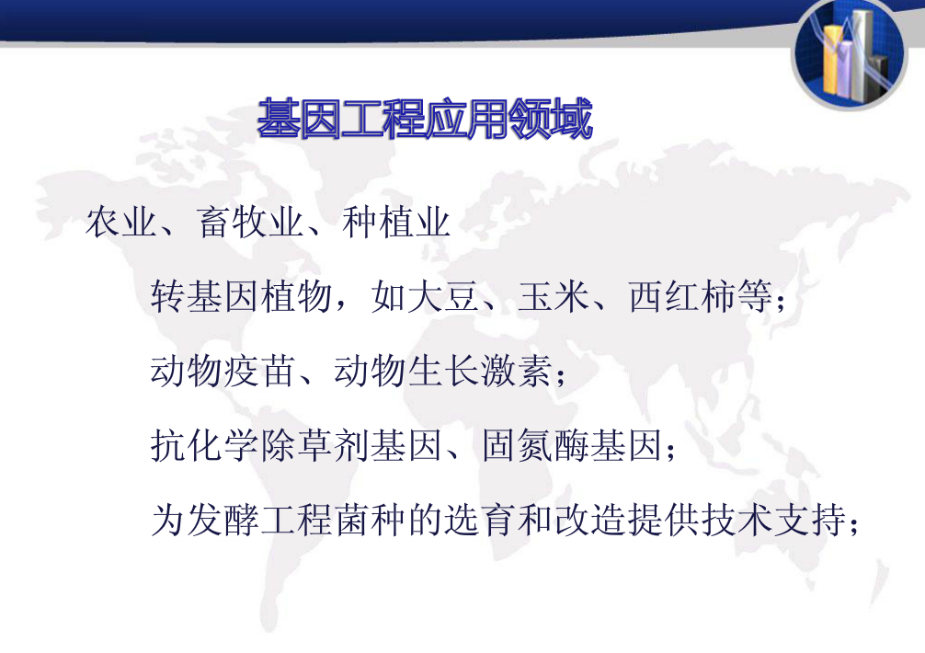
Notes:
转基因重大专项“总工程师”、中国农科院副院长万建民也表示，国内到目前为止转基因审定的新品种是124个，都是以棉花为主。农业部还没有放开别的作物的转基因审定，包括小麦、玉米、大豆等均未放开，此外，农业部对外已发放了6个安全证书。
在转基因水稻试验性种植过程中研发了一种利于减肥的转基因水稻，这种能造福“胖子”的转基因作物叫做“高抗性淀粉转基因水稻”。简单说，一般大米吃进去后，其淀粉成分会很快被消化吸收变成糖，而这种“高抗性淀粉转基因水稻”的淀粉不容易被酶解，可以称得上是糖尿病患者和减肥人士的福音。
此外，还有一种适合高血压患者的转基因水稻，这是一种转ACEI基因水稻，能够让“血管紧张素转化酶抵制剂（ACEI）”在大米中特异性高效表达，从而起到在人体中促进血管扩张，抑制血压上升的作用。

Slide 27
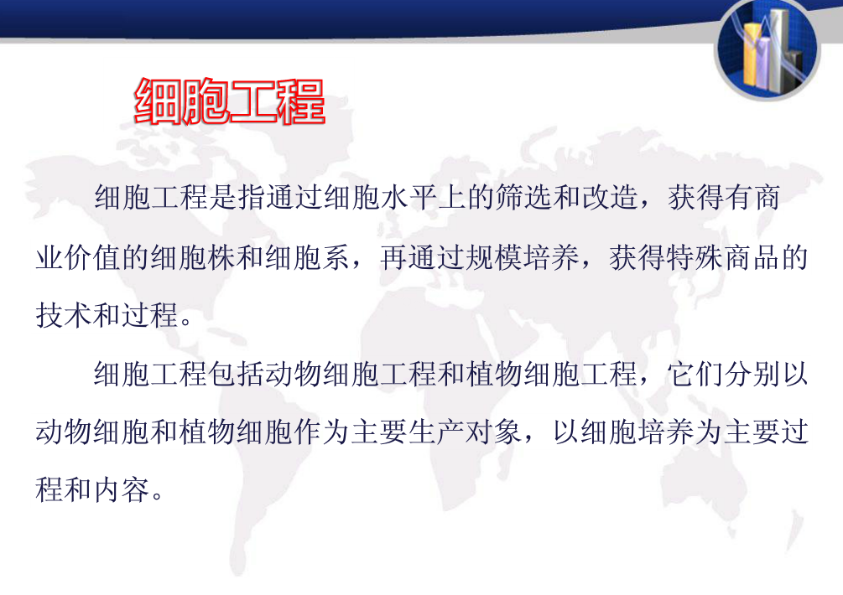

Slide 28
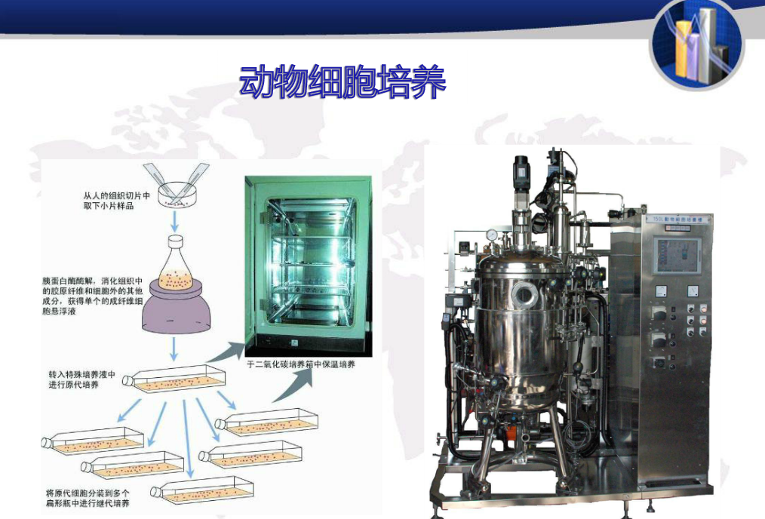

Slide 29
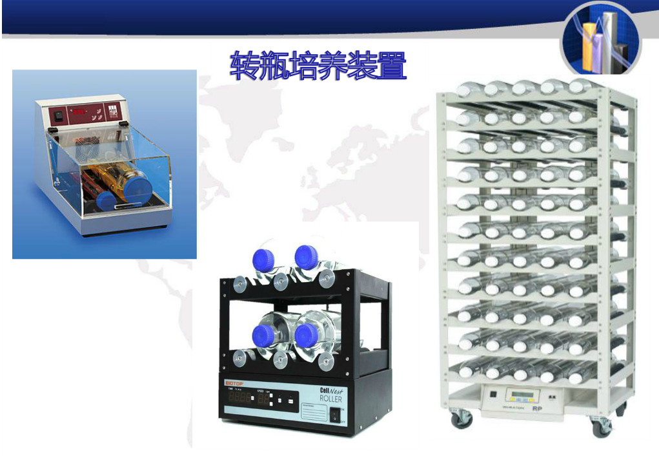

Slide 30
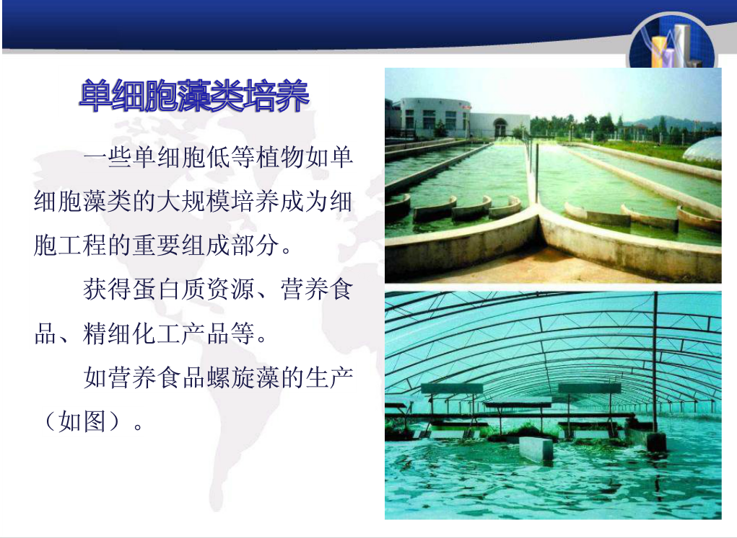

Slide 31
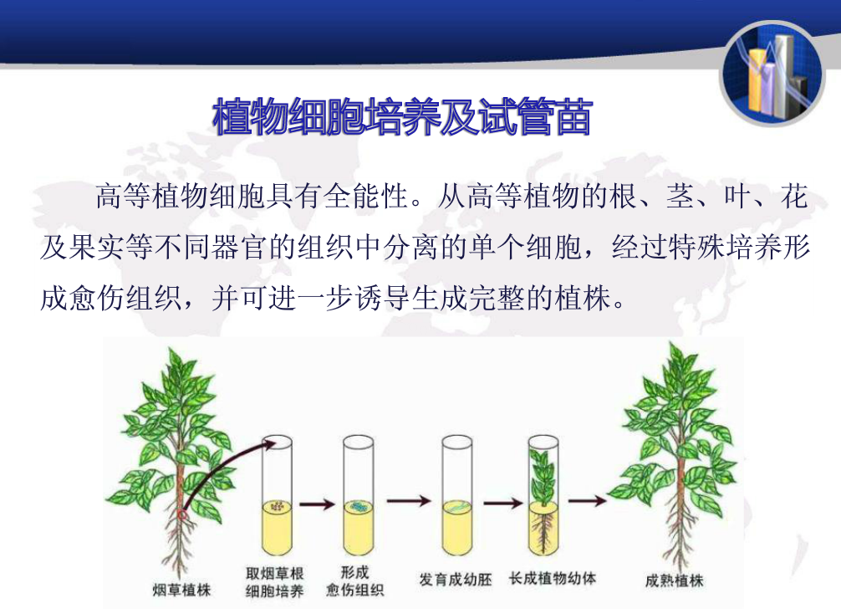

Slide 32
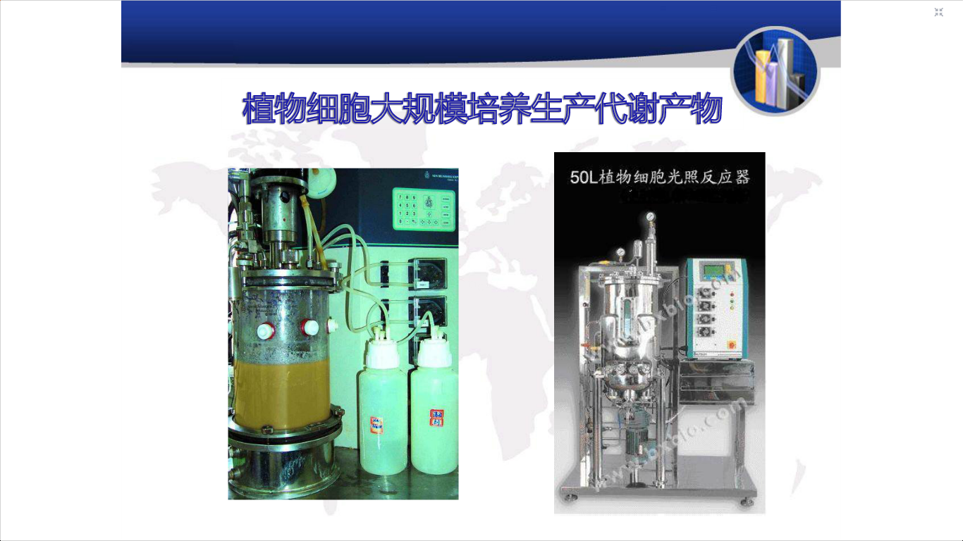
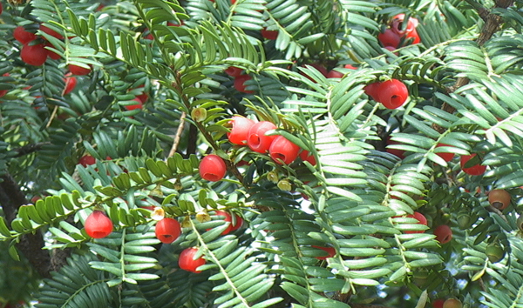
红豆杉----------紫杉醇
Notes:
紫杉醇最早是由太平洋红豆杉树皮中分离，广泛用于治疗卵巢癌、乳腺癌、非小细胞肺癌等几十种癌症，目前主要来源于红豆杉属植物。可以通过组织和细胞培养技术大规模生产。

Slide 33
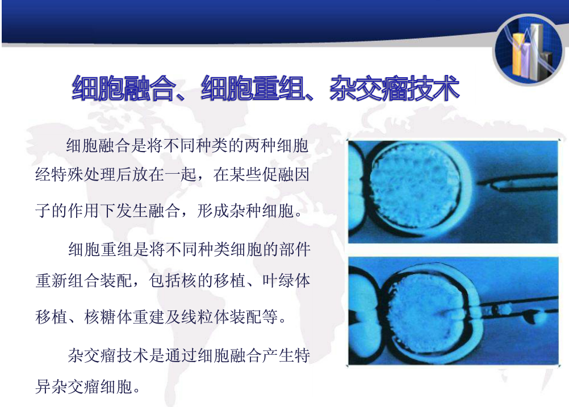
Notes:
如将小鼠的骨髓瘤细胞与分泌某种抗体或因子的淋巴细胞融合，则融合细胞既具有肿瘤细胞无限繁殖的特性，又具有淋巴细胞能分泌特异性抗体或因子的能力，同时也克服了免疫淋巴细胞不能在体外繁殖的缺点，融合的细胞称为淋巴细胞杂交瘤。

Slide 34
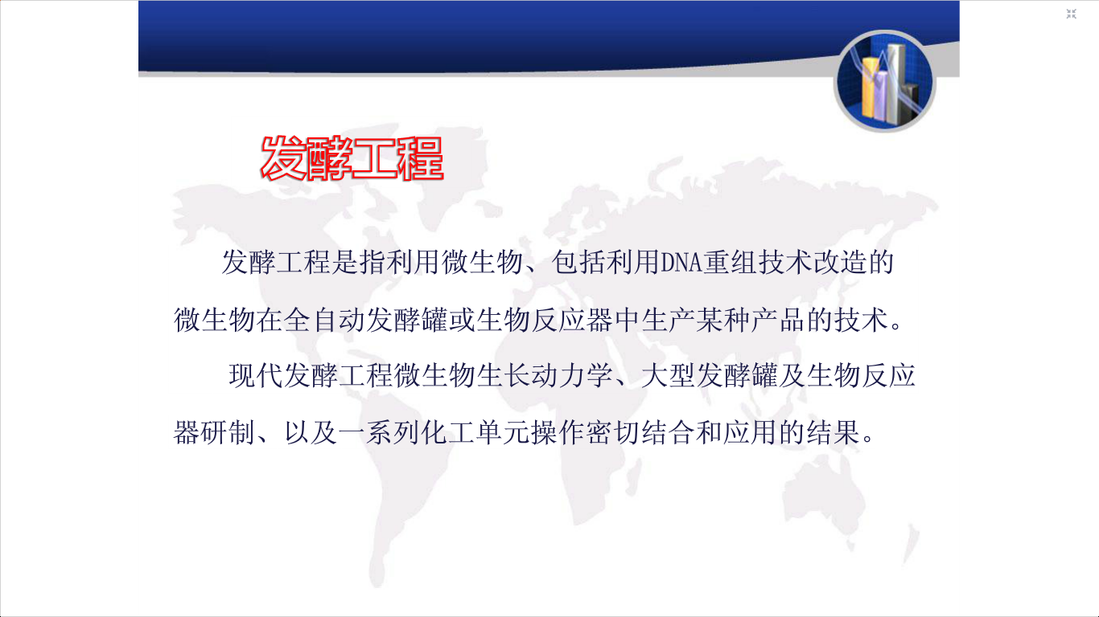

Slide 35


Slide 36


Slide 37

Notes:
以往采用传统技术生产的药品，皆可通过现代酶工程生产，甚至获得传统技术不可能得到的昂贵药品。如：胰岛素、McAb等。
单克隆抗体（McAb）：由一个B细胞克隆产生的，只能识别某一个抗原表位的高度特异性抗体。

Slide 38


Slide 39

Notes:
生物技术各领域的相互关系
上述五项技术并不是各自独立的，它们彼此之间是互相联系、互相渗透的。其中的基因工程技术是核心技术，它能带动其他技术的发展。比如通过基因工程对细菌或细胞改造后获得的“工程菌”或“工程细胞”，都必须分别通过发酵工程或细胞工程来生产有用的物质；又如，通过基因工程技术对酶进行改造以增加酶的产量、酶的稳定性以及提高酶的催化效率等。

Slide 40

固体废弃物的生物处理技术（1）
大宗生物质废弃物（如秸秆、木屑、有机肥等）生物发酵制备氢气和沼气。
Notes:
看看微生物在资源和环境领域的应用情况。

Slide 41








生物制氢的各种机理及菌株
氢动力汽车
Klebsiella pneumoniae
Clostridium
Enterobacter
Escherichia Coli
Bacillus
Notes:
Clostridium（梭菌属）, Enterobacter（肠杆菌属）, Bacillus（芽孢杆菌属），Klebsiella(克雷伯氏属)
介绍一下采用孢芽杆菌进行沥青路面的修复的思路。
但荷兰代尔夫特理工大学的Erik Schelangen教授别出心裁，打算建一条可以“自动愈合”的道路。Erik和同事们把细菌和作为它们食物的乳酸钙混在一起，装进生物降解塑料做的胶囊中，然后把胶囊和混凝土一起浇筑在道路中。当道路混凝土出现裂缝后，雨水会顺着裂缝进入混凝土，并将胶囊溶解。
于是，胶囊中沉睡的细菌被水激活，开始发芽、增殖并食用乳酸钙。并通过代谢分泌出碳酸钙，形成方解石或石灰石，将混凝土的裂缝逐渐弥合。

Slide 42

生物制沼气
沼气发酵又称厌氧消化、厌氧发酵和甲烷发酵，是指有机物质（如人畜粪便、秸秆、杂草等），在一定的水分、温度和厌氧条件下，被种类繁多、数量巨大、且功能不同的各类微生物的分解代谢，最终形成甲烷和二氧化碳等混合气体（沼气）的复杂的生物化学过程。

Slide 43


Slide 44






固体废弃物的生物处理技术（2）
难处理金矿的生物冶金技术
金矿山
金矿石
堆浸
槽 浸
冶金细菌
金锭
Notes:
现有矿产资源的60%为贫矿，采用常规方法处理并不经济。而生物冶金技术可以低成本、高效地完成各种矿产资源的回收。

Slide 45































难处理金精矿的生物氧化机理
Ore
Cell
Fe²⁺
Fe³⁺
Ore
Cell
Fe²⁺
Fe³⁺
Ore
Cell

Slide 46

生物冶金细菌学研究进展

Slide 47


生物膜的形成是生物冶金/生物腐蚀的关键
Notes:
到80年代，对难浸出矿石进行细菌预氧化的工业实践大大推进了微生物技术在矿冶业的应用。
在加拿大、俄罗斯、印度等国，广泛使用细菌法溶浸铀矿。可以从低品位铀矿石（0.01%-0.05% U₃O₈）中回收铀，成本仅为其他方法的一半。
用细菌法溶浸镍矿石，只需5-15天，可浸出镍80-90%，而无菌溶镍的提取率仅为9.5%-12%。
铜、钴等矿的微生物冶金技术也实现了产业化。
我国有诸多企业在这方面也应用了相关的技术，如紫金矿业、江西德兴铜矿、辽宁天利，新疆黄金集团等，取得了良好的经济与社会效益。
微生物腐蚀是指与腐蚀体系中存在的微生物作用有关的金属腐蚀。凡是同水、土壤和湿润空气相接触的金属构件，如地下输油、水、气管道，电缆，采油系统的油井、注水井，电力等工业用冷却水系统、贮油罐、贮气罐、喷气飞机油箱等都发现有微生物腐蚀的危害。
据统计，微生物腐蚀在金属和建筑材料的腐蚀破坏中占20%，油井中75%以上的腐蚀以及埋地管道和线缆中50%的故障来自微生物的腐蚀(主要是硫酸盐还原过程)。近几十年对材料微生物腐蚀的大量研究表明，几乎所有常用材料都会产生由微生物引起的腐蚀。因此对这几类微生物的腐蚀机理、特性以及对微生物腐蚀的防治的研究非常重要。

Slide 48



废旧锂电池中有价金属的生物回收技术
Notes:
HEV是Hybrid Electric Vehicle的缩写，即混合动力汽车。
PHEV是指的新能源汽车中的plug in hybrid electric vehicle,是特制通过插电进行充电的混合动力汽车。一般需要专用的供电桩进行供电，在电能充足时候，采用电动机驱动车辆，电能不足时，发动机会参与到驱动或者发电环节。
电动车（Electric vehicle, EV），指使用电动机或牵引电动机推动而在路面上行驶的车辆。
一粒纽扣电池可污染60万升水，，等于一个人一生的饮水量。一节电池烂在地里，能够使一平方米的土地失去利用价值，所以把一节节的废旧电池说成是“污染小炸弹”一点也不过分。

Slide 49



污染土壤的微生物修复技术
Unified fonts make reading more fluent.
Notes:
土壤微生物修复技术是一种利用土著微生物或人工驯化的具有特定功能的微生物，在适宜环境条件下，通过自身的代谢作用，降低土壤中有害污染物活性或降解成无害物质的修复技术。

Slide 50

废气的生物处理技术（1）
微生物能氧化有机物，产生二氧化碳和水等物质，但这一过程难以在气相中进行。
因此废气的生物处理经过两个阶段：一是污染物由气相转入液相或固体表面的液膜中；二是污染物在液相或固相表面被微生物降解。

Slide 51



垃圾填埋场废气生物处理技术
废气的生物处理设备
硫还原菌和白硫菌：SO₂/H₂S------S
硝化细菌：NH₃-N----NO₃-N----N₂

Slide 52


废气的生物处理技术（2）
宝钢集团炼钢尾气制乙醇项目开工仪式
钢铁厂和其它工业来源排放的有毒一氧化碳气体可变成有用的东西。新西兰的一家公司可以使用转基因微生物吞噬煤气，制造乙醇和可用于多种塑料和溶剂的化学前体。
Notes:
在钢铁生产过程中，高炉、转炉和焦炉产生大量煤气。

Slide 53

微生物污水处理技术
利用微生物处理污水是以光合菌群和酵母菌群为主导，协同其他有益微生物共同作用，产生抗氧化物质，通过氧化还原发酵等途径分解氧化有机物，把有害有毒物质转化为无害无毒物质以及能源物质等。

Slide 54

微生物处理污水

Slide 55



微生物泄漏原油处理技术
“
泄漏原油的微生物处理
“
正常的蔚蓝色的大海
“
处理原油泄漏污染的菌群
Notes:
2017年中国原油对外依存度超过70%，并将继续上升。对于原油泄漏后处理的预案也非常重要。
美国、俄罗斯、芬兰联合开发处理原油泄漏的复合生物吸附剂，将生物吸附、营养供给和高效降解三大功能集于一体，其原理是通过生物吸附迅速将原油污染物吸附在吸附剂上，再利用吸附剂中营养供给的物质，通过能利用高浓度污染物的高效微生物，将石油污染物降解为水和二氧化碳。
2010年4月20日，半潜式钻井平台“深水地平线”发生爆炸，两天后沉入墨西哥湾，造成11人死亡。爆炸冲击力撕裂了连接钻井平台和井口的长5000英尺的管道，井口本身开始泄漏原油。
2011年6月期间中还有渤海湾一油田发生漏油事故。
影响生物生存、影响生态系统、渔业重创、对人类的健康、经济威胁。

Slide 56


生物技术的发展经历三个阶段：
1、以制酒、食品加工、农业、畜牧业为主的作坊式的生物技术；
Notes:
如酿酒、制醋等行业。自酿葡萄酒的问题。
酸奶的起源来自游牧部落偶然的发现。混入乳酸菌的牛奶发酵变成了酸奶，口感酸甜。

Slide 57


2、以抗生素为代表，发酵工程为主要技术的工业化的生物技术
Notes:
提起抗生素，今天可能没有人不知道。得了肺炎，用青霉素或者其他抗生素可以很快治疗好；伤口发炎，常常也要用抗生素。的确，人类战胜疾病，特别是与致病微生物的感染作斗争，抗生素起到并且还在发挥着重要作用。有人估计，由于抗生素的发明，全人类的平均寿命增加了10岁。抗生素是怎样发现和变成造福人类的药品的呢？让我们慢慢道来。 1929年英国细菌学家弗莱明在培养皿中培养细菌时，发现从空气中偶然落在培养基上的青霉菌长出的菌落周围没有细菌生长。他认为是青霉菌产生了某种化学物质，分泌到培养基里抑制了细菌的生长。这种化学物质便是最先发现的抗生素——青霉素。在第二次世界大战期间他和另外两位科学家经过艰苦难努力，终于把青霉素提取出来制成了克服细菌感染的特效药品。因为在战争期间，防止战伤感染的药品是十分重要的战略物资，所以，美国把青霉素的研制放在同研制原子弹同等重要的地位。1943年，这个消息传到中国，当时还在抗日后方从事科学研究工作的微生物学家朱既明，也从长霉的皮鞋上分离到了青霉菌，并且用这种青霉菌制造出了青霉素。1947年，美国微生物学家瓦克曼又在放线菌中发现、并且制成了近万种抗生素。不过它们之中的绝大多数毒性太大，适合作为治疗人类或牲畜传染病的药品还不到百种。后来人们发现，抗生素并不是都能抑制生物生长，有些是能够抑制寄生虫的，有的可以用来治疗心血管病，还有的可以抑制人体的免疫反应，可以用在器官移植手术中。在20世纪90年代以后，科学家们把抗生素的范围扩大了，给了一个新的名称，叫做生物药物素。 半个多世纪，抗生素的确挽救了无数病人的生命，但是，因为抗生素的广泛使用，也带来了一些严重问题。例如不少孩子的牙齿又黄又发育不好，就称为“四环素牙”；有的患者因为长期使用链霉而丧失了听力，变成了聋子；还有的病人因为长期使用抗生素，而抗生素在杀死有害细菌的同时，把人体中有益的细菌也消灭了，于是病人对疾病的抵抗力越来越弱。更为严重的是微生物对抗生素的抵抗力也随着抗生素的频繁使用越来越强，使得许多抗生素对微生物感染已经无能为力了。所以，现在的医生在开处方时，对是否要使用抗生素是越来越谨慎了。

Slide 58



青霉素的发现及产业化
Alexander Fleming
Howard W. Florey
Ernst B. Chain
1945年诺贝尔生理医学奖获得者
亚历山大·弗莱明，1928年发现，1929年发表论文；
恩斯特·钱恩，1940年发现论文，开始提炼，（产率为2个单位）；
霍华德·弗洛里 ，1941年成功地将青霉素应用于病人。
二战期间，最伟大的三项发明之一。
Notes:
青霉素、原子弹、雷达

Slide 59

国内青霉素的历史
马誉澂、童村、汤飞凡
二大成果：
1、用棉籽饼代替美国进口玉黍浆作青霉素发酵物
2、用醋酸钾的乙醇饱和溶液提取青霉素钾盐结晶
1954年底，高等教育部、卫生部和轻工业部决定在我国高校中新建抗生素制造工学专业，将此专业设置在华东化工学院，尽快培养抗生素制造高级技术人才，以适应抗生素药厂的快速发展之需。
Notes:
澂 同 澄 意为清

Slide 60



3、现代生物技术
以基因为源头，基因工程和基因组工程为主导技术，与其他高技术相互交叉、渗透并将对社会和经济产生深远的影响，可能改变未来经济和人类生活的一项关键技术。
1962年诺贝尔生理学或医学奖
“细胞核DNA的双螺旋结构”
Notes:
1973年，限制性内切酶的发现和应用、重组DNA的成功实现、开创了基因工程，使处于生命科学最前沿的分子生物学走向应用，生物技术作为高新技术在世界兴起，现代化的大工业一一生物工程开始形成。20世纪90年代，细胞克隆，特别是体细胞克隆获得成功，使细胞工程开始走向产业化。DNA芯片、生物计算机的出现，使生物材料的应用走向高台阶。
在世纪之交，人类基因组测序、酵母基因组测序、水稻基因组测序先后基本或全部完成，生命科学技术不仅在原核生物，而且在真核生物，特别是在农作物上的应用局限有了根本性突破。基因工程的范围扩大到所有生物。奠定了生物工程在新世纪迅猛发展的坚实基础。
1962年10月，瑞典卡罗林斯卡医学院诺贝尔生理学或医学奖评选委员会宣布，当年的诺贝尔生理学或医学奖授予英国的莫里斯·威尔金斯、英国的弗朗西斯·克里克和美国的杰姆斯·沃森，理由是他们发现并证明了细胞核DNA的双螺旋结构，这对于研究和认识生命现象与本质具有重要的意义。

Slide 61


张锋，男，1983年出生于河北石家庄，美国麻省理工学院博士，是当今最为人所关注的华人生物学家之一。他最著名的工作是基因修饰技术CRISPR-Cas9的发展和应用，率先获得了美国专利，并被视为诺贝尔奖的热门人选之一。2016年9月21日，入选引文桂冠奖化学领域的获奖名单。2017年晋升为美国麻省理工学院理学院终身教授，成为MIT历史上最年轻的华人终身教授。
Notes:
基因编辑技术指能够让人类对目标基因进行“编辑”，实现对特定DNA片段的敲除、加入等。而CRISPR/Cas9技术自问世以来，就有着其它基因编辑技术无可比拟的优势，技术不断改进后，更被认为能够在活细胞中最有效、最便捷地“编辑”任何基因。
CRISPR/Cas9是继“锌指核酸内切酶（ZFN）”、“类转录激活因子效应物核酸酶（TALEN）”之后出现的第三代“基因组定点编辑技术”。与前两代技术相比，其成本低、制作简便、快捷高效的优点，让它迅速风靡于世界各地的实验室，成为科研、医疗等领域的有效工具

Slide 62



Notes:
政府在制定政策时必须做出权衡，一方面是如何收获新产品的利益，另一方面是如何预防对环境和公共健康的潜在危害。
2018年11月27日，中国科协生命科学学会联合体发表声明，坚决反对有违科学精神和伦理道德的所谓科学研究与生物技术应用。
声明称，基因编辑婴儿事件实属违反伦理道德和有关规定，已严重扰乱科研秩序，对中国生命科学领域国际声誉造成严重损害。

Slide 63



合成生物学
合成生物学在很多领域将具有极好的应用前景：
更有效的疫苗的生产;
新药和改进的药物；
以生物学为基础的制造；
利用可再生能源生产可持续能源；
环境污染的生物治理；
检测有毒化学物质的生物传感器等。
Notes:
一个很好的例子就是克雷格·文特尔（Craig Venter）及同事进行的研究：通过生物工程对猪进行重新设计，改变猪的遗传密码，使猪体内能够长出人类的肺脏，可用于器官移植。合成生物学家们已经将这项技术用在生物燃料、疫苗和抗体、植物、工业酶和生物基化学品等领域的开发。
《科学美国人》（Scientific American）杂志编辑比艾罗（David Biello）曾经用过一个简单的比喻，来说明什么是合成生物学：如果将生命比作电脑，那么，由许多核酸组成的程序代码——基因，就是生命的操作系统（operating system）。合成生物学想做的就是，透过创造或改写基因组，让生命表现出预期的行为，执行预定的工作。然而，有时候我们会把生命的程序写“坏”了，就像你把电脑的操作系统弄坏了一样；电脑会因此开不了机，而生命机器也会因此不正常或是死亡。藉由尝试错误（trial and error）的过程，累积成功与失败的经验，人们就会渐渐了解生命软件的规则与语法，进而掌握撰写生命蓝图的法则。
据估计，合成生物学在很多领域将具有极好的应用前景，这些领域包括更有效的疫苗的生产、新药和改进的药物、以生物学为基础的制造、利用可再生能源生产可持续能源、环境污染的生物治理、可以检测有毒化学物质的生物传感器等。

Slide 64
基本背景
生物技术是21世纪发展最快的学科之一，现在已经在学术界和产业界初步显示出其巨大的生机。
世界各国已竞相开展生物化工研究开发工作，建立了独立的政府机构，成立了研究组织，制订了近期及长远的发展规划，并在政策上、资金上给予了大量支持。
与此同时，许多大型的化工企业都在投入巨资和庞大的科技力量进行生物化工技术的研究。
Notes:
碳排税与生物柴油
碳排放是关于温室气体排放的一个总称或简称。温室气体中最主要的气体是二氧化碳，因此用碳（Carbon）一词作为代表。虽然并不准确，但作为让民众最快了解的方法就是简单地将“碳排放”理解为“二氧化碳排放”。多数科学家和政府承认温室气体已经并将继续为地球和人类带来灾难，所以“（控制)碳排放”、“碳中和”这样的术语就成为容易被大多数人所理解、接受、并采取行动的文化基础。
碳税是指针对二氧化碳排放所征收的税。它以环境保护为目的，希望通过削减二氧化碳排放来减缓全球变暖。碳税通过对燃煤和石油下游的汽油、航空燃油、天然气等化石燃料产品，按其碳含量的比例征税来实现减少化石燃料消耗和二氧化碳排放。
2008年11月，欧盟通过法案决定将航空领域纳入碳排放交易体系并于2012年起实施，并声称此为对抗全球气候变暖。据估算，到2020年，各航空公司可能要因此支付200亿欧元。
与其他污染物不同，CO2的减排存在很大的技术难度。目前，主要有3种技术方向和选择。一是采取化石能源的替代技术 积极应对
，主要包括清洁能源替代技术、可再生能源技术、新能源技术(核能目前已经被排除在联合履约和CDM机制之外)；

Slide 65
（一）生物技术是21世纪科技发展的制高点
生物技术是当今世界高技术发展最快的领域之一。过去10年，生命科学、生物技术及相关领域的论文总数已占全球自然科学论文的50%以上；近10年来，《Science》评选的年度10项科技进展中，生命科学和生物技术领域占50%以上；
生命科学和生物技术相关研究已经占据了科学研究的主导地位。

Slide 66
（二）生物技术成为各国竞争的战略重点
特朗普2019年10月在白宫召开首届美国生物经济峰会表示美国将致力于保持世界生物经济领导地位。
2019年俄罗斯发布《2019-2027年俄罗斯联邦基因技术发展规划》，提出加速发展基因编辑技术为医学、农业和工业建立相关科技储备；
2018年英国发布《国家工业生物技术战略2030》和《2030年国家生物经济战略》，提出要将工业生物技术置于英国工业战略和生物经济战略的核心。
2019年日本发布《生物战略2019——面向国际共鸣的生物社区的形成》，展望“到2030年建成世界最先进的生物经济社会”。
2019年5月韩国发布《生物健康产业创新战略》，2019年12月又推出《生物健康研发投入战略》，确定未来生物科技投资方向及主要挑战。
2015年12月年印度发布《国家生物技术发展战略2015-2020》，将印度打造成世界级的生物制造中心。
中国《“十三五”生物技术创新专项规划》指出抢占生物技术和生物技术产业的战略制高点，打造国家科技核心竞争力和产业优势，事关重大、事关全局、事关长远。

Slide 67
（三）生物技术将成为解决人类重大问题的突破点
进入21世纪，人类社会发展面临的健康、粮食、能源、环境等问题日益严重。现代生命科学与生物技术研究为应对这些重大挑战提供了科学可行的解决思路与方案。
在农业方面，生物育种技术将大大提高农产品的产量，丰富农产品的种类。
在医疗保健方面，高通量筛选、组学技术、生物信息学、合成生物学等技术的发展为预防医学、个体化治疗提供可能。体细胞重编程技术解决了生物伦理学面临的难题，以干细胞和组织工程技术为核心的再生医学显现出巨大应用前景，有望成为继药物、手术之后的新治疗模式。
生物基材料为材料领域带来了重大变革，以人工合成细胞与生物催化剂为核心的生物制造技术和以生物质为原料的生物燃料技术将逐步减少经济对石油的依赖，大大降低二氧化碳（CO₂）排放量，改善环境质量，实现经济的可持续发展，带领人类进入低碳生活。

Slide 68


防范蔬菜最大的威胁之一——晚疫病的转基因土豆
苏云金杆菌基因插入棉花植株获得了转基因棉花植株，防病虫害效果良好
Notes:
英国科学家研制了一种可以防范蔬菜最大的威胁之一——晚疫病的转基因土豆。
这种土豆经过了为时三年的测试，已显示可以完全免受晚疫病的攻击。晚疫病已困扰了农民们上百年之久，它曾引发过1840年爱尔兰的土豆饥荒。
目前这种土豆还需通过欧盟的批准才能进行商业种植。
土豆尤其容易遭受晚疫病的攻击，这种病害由一种名叫致病疫霉的真菌引起。这种真菌喜欢潮湿低温的环境，因此常常在欧洲植物生长期爆发。通常农民们为了使植株免受晚疫病的病害影响，每季需要喷洒15次农药并且持续守护植株。
英国生物科学理事会(BBSRC)旗下的John Innes研究所和塞恩斯伯里实验室（Sainsbury Laboratory）的科学家们在徳西蕾土豆的基因中增加了一个来自其野生南美近亲的基因，从而使这种土豆获得了对晚疫病的天然防御力。科学家们认为，利用转基因技术来防范晚疫病会比利用化学农药的办法更好。
除此之外，转基因土豆能生产更多的块茎，其产量相比普通土豆翻了番。
科学家称，由于土豆是块茎类蔬菜而非种子类蔬菜，通过块茎繁殖而不是授粉繁殖，因此转基因土豆的花粉即便进入了野生环境中也无法生长。
由于晚疫病的真菌是种高适应性的真菌，塞恩斯伯里实验室的科学家希望找到更多抵御这种病菌的基因，并把这些基因添加到新开发的植物中去。
研究者们已将这项技术提供给美国的辛普劳公司。他们认为，美国人将比欧洲人更早享用到由欧洲纳税者们资助的科研项目的产品，这一点令人颇为遗憾。这类产品在美国只需几年就可以市场化，而在欧洲运气好的话则需要8-10年。在欧洲这类产品还会被打上转基因标签，从而会使消费者们望而却步。
有专家称，由于现在欧洲的监管程序极度昂贵且缓慢，英国科学家研制的这类产品很难为其本国的农民带来益处。

Slide 69



我国科学家设计出生物人工肝系统
Notes:
从中科院上海生科院生物化学与细胞生物学研究所获悉，该所惠利健研究团队与南京大学附属鼓楼医院丁义涛团队等成功设计出全新的基于“hiHep细胞”的生物人工肝系统，可显著提升肝衰竭猪的存活率，并有望延续肝衰竭患者的生命。相关成果已于日前发表在国际著名学术期刊《细胞研究》。2016年初，该团队已经展开了“hiHep细胞”生物人工肝的第一次临床治疗，成功救治了一位肝衰竭患者。2016年，团队将在上海及其周边地区进一步开展相关临床研究。
惠利健研究员表示，肝脏类似于“化工厂”，其本身具有生物合成及代谢解毒的功能。如果肝细胞已经衰竭，在这些功能几乎丧失的情况下，医生借助部分外来的肝细胞参与人体正常的肝功能活动，可帮助病人度过极其困难且危险的时期。该研究首次证明，基于“hiHep细胞”的生物人工肝系统在大动物治疗实验中是有效且安全的，这为下一步全面开展临床研究提供了坚实基础。

Slide 70

生物柴油：是指由动植物油脂（脂肪酸甘油三酯）与醇（甲醇或乙醇）经酯交换反应得到的脂肪酸单烷基酯，最典型的是脂肪酸甲酯。
具有优良的环保特性：生物柴油和石化柴油相比含硫量低，使用后可使二氧化硫和硫化物排放大大减少。排放尾气指标可达到欧洲Ⅱ号和Ⅲ号排放标准。
原料来自生物质：来源欧盟生物柴油80%的原料为双低菜籽油，美国、巴西主要是大豆，我国主要以木本油料、废弃油脂和微藻油脂为原料。
Notes:
2014年2月12日，北京。中国民用航空局正式向中国石化颁发1号生物航煤技术标准规定项目批准书（CTSOA），中国第一张生物航煤生产许可证落户中国石化。这标志着备受国内外关注的国产1号生物航煤正式获得适航批准，中国石化的生物航煤产品已完全具备产业化的条件，我国生物航煤也因此正式迈入产业化和商业化阶段。中国成为继美国、法国、芬兰之后第四个拥有生物航煤自主研发生产技术的国家，中国石化成为国内首家拥有生物航煤自主研发生产技术的企业。
生物柴油是指由动植物油脂（脂肪酸甘油三酯）与醇（甲醇或乙醇）经酯交换反应得到的脂肪酸单烷基酯，最典型的是脂肪酸甲酯。
特点之一：具有优良的环保特性：生物柴油和石化柴油相比含硫量低，使用后可使二氧化硫和硫化物排放大大减少。权威数据显示，二氧化硫和硫化物的排放量可降低约30%。生物柴油不含对环境造成污染的芳香族化合物，燃烧尾气对人体的损害低于石化柴油，同时具有良好的生物降解特性。和石化柴油相比，柴油车尾气中有毒有机物排放量仅为10%,颗粒物为20%，二氧化碳和一氧化碳的排放量仅为10%，排放尾气指标可达到欧洲Ⅱ号和Ⅲ号排放标准。
原料：欧盟生物柴油80%的原料为双低菜籽油，美国、巴西主要是大豆，我国主要以木本油料、废弃油脂和微藻油脂为原料。
发展趋势：近年来，受原油价格、环保压力的影响，生物产油产业受到广泛重视。2011年世界生物柴油总产量约为2050万吨，其中欧盟占51%，南美地区（巴西为主）占24%，亚洲13%，中北美为11%，其他地区1%。

Slide 71

生物汽油：从碳水化合物中转化而来的一种有机物——乙酰丙酸在一定条件下可以生成内酯，并进一步反应形成二聚体。通过使用基于铱、铼、硅等元素的催化剂，他们成功将这种二聚体转化成含支链烷烃的比例超过80％的烷烃。
Notes:
随着石油资源的日益紧张，越来越多研究人员致力于开发生物燃料。这一技术的关键是将植物中的碳水化合物转化为汽油、柴油的主要成分——烷烃。
现有技术的一大缺陷是从植物中转化而来的烷烃主要是直链烷烃，而汽油需要含支链较多的烷烃来维持一定的辛烷值。因此目前的生物燃料虽然可以用作煤油或者航空煤油的替代品，却并不适合代替汽油。
近日，美国加州大学戴维斯分校Mark Mascal教授等人改进了反应工艺，成功提高了生物燃料中支链烷烃的比例。他们注意到，从碳水化合物中转化而来的一种有机物——乙酰丙酸在一定条件下可以生成内酯，并进一步反应形成二聚体。通过使用基于铱、铼、硅等元素的催化剂，他们成功将这种二聚体转化成含支链烷烃的比例超过80％的烷烃。
这是第一次以植物为原料得到与汽油中的主要组分类似的化合物。这项研究成果使得以生物燃料代替汽油成为可能。

Slide 72
（四）生物技术将成为生物安全的支撑点
随着全球化进程不断加快和生物技术的飞速发展，生物安全形势日益严峻，逐渐成为一个涉及政治、军事、经济、科技、文化和社会等诸多领域的世界性安全与发展的基本问题。
据专家估算，我国仅11种危害较大的农业入侵生物所造成的年经济损失就超过574亿元。2003年以来，严重急性呼吸综合征（SARS）、高致病性禽流感、甲型H1N1流感、H7N9型禽流感、埃博拉病毒、寨卡病毒、新型冠状病毒肺炎的肆虐，警醒我们更加关注新发传染病带来的安全问题。
Notes:
关于埃博拉病毒已经导致全球2.2万人感染，8800人死亡。

Slide 73


寨卡病毒的传播与疫苗研制
白纹伊蚊
Notes:
寨卡病毒越来越近了。前天，国家卫计委透露，上海的“邻居”浙江省新发现两例输入性寨卡病毒感染病例。至此，我国大陆已经确诊五例输入性寨卡病毒感染病例。该病毒进入上海的可能性越来越大。
相对温和，但会破坏神经中枢
寨卡病毒尚没有可用疫苗。寨卡病毒的潜伏期也不清楚，症状与诸如登革热等其他虫媒病毒感染类似，表现为斑丘疹、发热、非化脓性结膜炎、肌肉和关节痛、全身乏力以及头痛。市民无需恐慌，寨卡病毒通常相对温和，不需要做出特别处理，主要是对症治疗，即补充足够液体、退热药、止痛剂、卧床休息。
不过，寨卡病毒目前最可怕之处，是有嗜神经特性，后遗症很麻烦，破坏神经元、神经中枢。目前最新证据表明，怀孕期间感染了寨卡病毒，可能与畸形新生婴儿如小头症、胎儿死亡有关。
通过伊蚊传播，上海有白纹伊蚊

Slide 74

Notes:
微粒（PM）空气污染正严重威胁人们的公众健康。而在所有危险的PM污染物中，人们认为PM2.5和PM10中的微生物可能会引起多种过敏，传播呼吸道疾病。虽然关于PM污染物的物理和化学性质已经有了广泛的研究，但是科学家们一直对吸入性微生物所知甚少。 现有的大多数空气传播微生物群落的数据都是借助16S或者18S核糖体核糖核酸（rRNA）基因序列来确定细菌和真菌的科和属，但由于无法更细分，所以不能具体了解它们的过敏性和致病性。
2014年科学家借助高通测序手段，对一月份北京严重雾霾污染事件中的PM污染物的微生物构成进行了宏基因组分析（metagenomic analysis）。利用这种手段，科学家们能够确定空气传播的微生物，包括细菌，古细菌，真菌，还有双链病毒究竟属于生物学上的哪个种。研究结果表明，大部分的吸入性微生物都跟土壤微生物相关，并且对人类没有致病性。但是，他们还发现了可能会导致呼吸道疾病或过敏的微生物，并且它们的相对比例似乎随着PM污染物的浓度的上升而有所升高。
这一发现可能为环境科学家，医疗卫生工作者和城市规划专家提供重要的参考。

Slide 75
我国生物产业发展的重点领域
生物医药 免疫治疗、基因治疗等现代生物治疗技术；干细胞、生物医用材料与再生医学；重大疾病的分子分型与精准医疗；新型疫苗、抗体等重大生物制品研制；药物涉及及新药研发；生物医学工程与医疗器械；
生物化工 新一代工业发酵技术； 重大化学品的生物制造； 生物化工核心技术装备；酶工程与工业生物催化绿色工艺； 一碳气体的生物转化与一碳生物化工；
生物资源 战略性生物资源保护与保藏关键技术； 高值生物资源功能评价与产业转化； 特有生物资源挖掘与利用；
生物能源 纤维素乙醇； 生物柴油； 生物丁醇； 生物制氢；
生物农业 新一代农业生物育种技术； 农业重大生物灾害防控技术； 新型农用生物制品关键技术；
生物环保 生物环境监测预警技术； 环境保护与生态修复新体系；
生物安全 研发建立生物安全风险评估、监测预警、识别溯源、应急处置、预防控制和效果评价的技术、方法、装备和产品。

Slide 76
生物产业的现状与趋势
现代生物技术发展开始进入大规模产业化阶段
2015年产业规模超过 3.5 万亿元，在部分领域与发达国家水平相当，甚至具备一定优势；
我国基因检测服务能力在全球已处于领先地位；
出口药品已从原料药向技术含量更高的制剂拓展，从中药中研制的青蒿素获得我国第一个自然科学的诺贝尔奖；
高端医疗器械核心技术的突破大幅降低了相关产品和服务的价格；
超级稻亩产突破 1000公斤，达到国际先进水平；
生物发酵产业产品总量居世界第一；
生物能源年替代化石能源量超过 3300 万吨标准煤，处于世界前列；
在京津冀、长三角、珠三角等地一批高水平、有特色的生物产业集群初见雏形。我国生物产业已经具备加快发展、实现赶超的良好基础。
生物产业为继信息产业之后世界经济中又一个新的主导产业

Slide 77
中国生物技术产业存在的诸多问题
产业化程度低，许多科研成果尚未转化为生产力；
生物化工产品开发周期长、速度慢；生物技术及装备水平还有待于进一步提高；
缺少一支强大的生物技术企业队伍；对生物化工产品的开发投资不够，且投资渠道单一，缺乏应有的经济支撑。
Notes:
中国生物化工产业发展也存在着诸多问题，如生产上发酵周期长、分离提纯技术落后、产品收率低、产品成本和单耗高，生产厂经济效益不佳等，更重要的是对生物技术产业缺乏足够的认识，尤其是对生物化学工程重视不够。突出问题是：产业化程度低，许多科研成果尚未转化为生产力；生物化工产品开发周期长、速度慢；生物化工技术及装备水平还有待于进一步提高；缺少一支强大的生物化工技术企业队伍；对生物化工产品的开发投资不够，且投资渠道单一，缺乏应有的经济支撑。

Slide 78
中国生物技术产业发展对策
重视下游开发和上下游的结合，优先发展支撑技术体系；
发展生物技术产品时要以市场为导向；
重视技术资金投入及企业在生物化工产业发展中的作用；
加强行业间的合作和技术经济信息交流；
加强生物技术企业队伍建设，加速人才培养，建立高效生物技术开发体系；
政府要制定促进生物技术产业顺利发展的政策和发展战略；
建立合理的资金投入和融资方式及中国生物技术网络系统；
企业和科研机构要积极与国外开展科技合作与交流，引进适当的先进技术，注重人才及必要仪器设备的引进，以便早日使中国生物技术产业化水平达到或超过世界先进水平。

Slide 79
生机勃勃的生物工程前景广阔
随着基因重组、细胞融合、酶的固定化等技术的发展，未来生物技术不仅可提供大量廉价的化工原料和产品，而且还将改变某些化工产品的传统工艺，甚至一些性能优异的化合物也将通过生物催化合成。
生物工程发展将有力地推动生物技术和化工生产技术的变革和进步，产生巨大的经济效益和社会效益。生机勃勃的生物化工前景广阔。
预计未来将有20%-30%的化学工艺过程会被生物技术过程所取代，生物工程产业将成为21世纪的重大化工产业。

Slide 80
如何将生物技术与工程的新发明和新成果尽快得到产业化应用是生物技术与工程成果转化的“瓶颈”问题。
本课程的主要任务就是学习相关的基本理论，为实验室成果的产业化转化奠定一定的基础。

Slide 81


Slide 82

Notes:
维生素B2（化学式：C17H20N4O6，式量376.37）又叫核黄素，微溶于水，在中性或酸性溶液中加热是稳定的。为体内黄酶类辅基的组成部分（黄酶在生物氧化还原中发挥递氢作用），当缺乏时，就影响机体的生物氧化，使代谢发生障碍。其病变多表现为口、眼和外生殖器部位的炎症，如口角炎、唇炎、舌炎、眼结膜炎和阴囊炎等，故本品可用于上述疾病的防治。体内维生素B2的储存是很有限的，因此每天都要由饮食提供。维生素B2的两个性质是造成其损失的主要原因：（1）可被光破坏；（2）在碱溶液中加热可被破坏。
维生素B2是水溶性维生素，容易消化和吸收，被排出的量随体内的需要以及可能随蛋白质的流失程度而有所增减；它不会蓄积在体内，所以时常要以食物或营养补品来补充。广泛存在于酵母、肝、肾、蛋、奶、大豆等中。

Slide 83



Notes:
1963年（癸卯年）美国化学家瓦尼（M.C. Wani）和沃尔（Monre E. Wall）首次从一种生长在美国西部大森林中称谓太平洋杉（Pacific Yew）树皮和木材中分离到了紫杉醇的粗提物。在筛选实验中，Wani和 Wall发现紫杉醇粗提物对离体培养的鼠肿瘤细胞有很高活性，并开始分离这种活性成份。
通过Ⅱ-Ⅲ临床研究，紫杉醇主要适用于卵巢癌和乳腺癌，对肺癌、大肠癌、黑色素瘤、头颈部癌、淋巴瘤、脑瘤也都有一定疗效。

Slide 84


Slide 85


Slide 86


Slide 87


Slide 88


Slide 89


Slide 90


Slide 91


Slide 92


Slide 93


Slide 94


Slide 95


Slide 96


Slide 97


Slide 98


Slide 99


Slide 100


Slide 101


Slide 102
为什么要学生物工程
实验室
成果
研究成果
工程化
产业化
生物科学
生物技术
0到1的跨越
生物工程
过程开发
1到100的跨越
工业化生产
推广应用
上市销售

Slide 103
生物技术产业化与生物工程之间的关系
生物工程
生物技术新发明或新发现
生物技术产业化
生物上游技术
生物中游技术
生物下游技术
生物工程产业化开发与设计
Notes:
以生物反应器为核心将生物生产过程分类：
上游生物技术的主要任务是构建或选育出社会需要的、稳定的、优良的生产细胞菌株；
中下游生物技术的任务是涉及经济合理、理论上正确、技术上可行、操作上安全、一整套组合艺术的生物技术过程与设备系统。包括原料组分分离、培养基配制与灭菌、无菌空气的制备、细胞株种子扩大培养、生物反应器无菌操作与控制培养、产物的提取、分离与纯化等。这些操作设计的基础是建立在生物工程原理上的。

Slide 104
生物工程
是过程工程的重要组成部分，其目的是发展生物产品规模化制备的理论和技术，将生物技术开发成产品；
涉及到大规模生物培养、生物分离纯化、生物技术产业化开发过程、及技术经济分析等；
是生物学与工程学在过程设计与开发中的集成；
包括生物反应过程、生化工程、生物分离工程、过程设备、过程设计、过程经济分析等相关内容。

Slide 105
典型生物过程四个阶段
原材料的预处理
生物催化剂的制备
生物反应器中的反应过程
产物的分离纯化
工程技术问题
反应的速率控制
反应器设计与放大
氧的供需平衡
参数检测与控制
混合与传递

Slide 106

主要内容
生物反应动力学
酶反应动力学
细胞生长动力学
细胞培养过程的传热
生物反应器原理
混合与传递
理想反应器与操作模式
反应器设计与放大
各种反应器的特点介绍
搅拌生物反应器
气升式反应器
固定床反应器
膜反应器
生物过程中的“三传一反”
主线
1
质量传递
2
热量传递
3
动量传递
4
生物反应工程

Slide 107








例子—生物工程中的传递现象
物质传递
B
A
C
v=0.02 cm/min
B
A
B
培养方式示意图
A：静态培养；B：灌注培养
CFD模拟静态培养条件下氧在培养基主体及支架材料内的浓度分布
A
C
v=0.2 cm/min
B
A
C
v=0.8 cm/min
成纤维细胞在支架材料复合物中培养18天的切片HE染色照片
A: 静态培养； B: 灌注培养
CFD模拟不同灌注速率下的氧浓度分布
A：反应器纵截面；B：多孔支架纵截面；
C：多孔支架6mm处横截面

Slide 108






例子—生物工程中的传递现象
热量传递
程序降温仪
生物反应器
高压灭菌锅
蒸馏水机
喷雾干燥机
蒸发器

Slide 109




例子—生物工程中的传递现象
动量传递
泵
生物安全柜
板框过滤机
搅拌研磨机

Slide 110
生物化工中的常用单元操作中的传递过程
单元操作 | 目的 | 物态 | 原理 | 传递过程
流体输送 | 输送 | 液或气 | 输入机械能 | 动量传递
搅拌 | 混合或分散 | 气-液；液-液；固-液 | 输入机械能 | 动量传递
过滤 | 非均相混合物分离 | 液-固；气-固 | 尺度不同的截留 | 动量传递
沉降 | 非均相混合物分离 | 液-固；气-固 | 密度差引起的沉降运动 | 动量传递
加热、冷却 | 控制温度、改变相态 | 气或液 | 利用温度差传入或转出热量 | 热量传递
蒸发 | 溶剂与不挥发物质的分离 | 液 | 供热以汽化溶剂 | 热量传递
气体吸收 | 气体供给与排出 | 气 | 气体在溶液中的溶解 | 物质传递
萃取 | 均相混合物的分离 | 液 | 各组分在溶剂中的溶解度不同 | 物质传递
干燥 | 去湿 | 固体 | 供热汽化 | 热、质同时传递
 |  | ……

Slide 111

例子—生物反应工程
代谢网络

Slide 112



例子—生物反应工程
酶反应

Slide 113

例子——生物反应工程
反应器培养模式与动力学

Slide 114
生物工程所回答的问题
如何根据各单元操作在技术和经济上的特点，进行“过程和设备”的选择，经济而有效地满足生产要求；
如何进行过程的计算和设计。在缺乏数据的情况下，如何组织实验取得必要的数据；
如何根据传递与反应特性进行操作和调节以适应生产的要求。

Slide 115

目的产物中心观点
中游反应代谢过程
上游细胞构建
下游分离纯化
目的
产物
产物对原料的转化率最大化

Slide 116
能量最小的观点
能量最小化
每个细胞都有能量转换机构
减少支流途径能量，增加目的产物途径的生物能支持
提高能量利用率
细胞代谢
生物能
根据能量守恒和能量系统集成技术进行能量衡算
减少生产过程中的能量消耗
提高能量利用率
生产过程
生产能耗

Slide 117
细胞经济与生产经济矛盾的观点
细胞的生命活动过程遵循的基本原则：在任何情况下力求以最小的耗费取得有利于自身发展的最大效益。
要细胞过量产生目的产物（excessive expression），对细胞的能量利用和细胞组成物质的合成都是不经济的。
这种过量表达代谢产物的细胞被称之为“病态”细胞（morbid cell）。
工业生产就是要利用“病态”细胞的不经济性生产人类所需的、经济的产品。
因此，生物技术工业过程的细胞经济与生产经济的矛盾是永远存在的。

Slide 118
工程理念
工程学就是研究工业生产过程系统规律性的科学，探索如何有效地将原料转变为工业产品。
四种工程理念：
理论上的正确性（valid theory）；
技术上的可行性（technical feasibility）；
操作上的安全性（safety operation）——重要保障；
经济上的合理性（economical rationality）——核心。
所谓工程理念就是要从这四个方面的要求出发，全面规划和决定工程问题的观点。

Slide 119
工程思维的特点
工程化方法是将技术体系化的方法论，是研究一般化方法的学问, 内容是抽象的。
抽象的一般化方法从性质上看往往表现为对数学的使用,但数学表征并不是工程的唯一手段，更重要的是工程思维(engineering sense)。
因为工程方法包含了综合考虑定量性，适用性，预测性或者最优性，经济性，合理性，性能，效率以及收率，生产率等因素的思维方法。
这种思考方法无论在生物过程工程还是生物分子工程中都广泛存在。在生物分子工程中，数学就使用的很少，而工程思维却随处可见。

Slide 120
工程学基本概念
衡算概念
速率概念
限速步骤
平衡的概念
优化概念
单元操作
技术经济概念
上游生物技术工程化的概念

Slide 121

衡算概念
衡算概念是保证技术上的可行性和经济上的合理性的重要工程措施和环节。
入=出+产生+累积
通过质量衡算、热量衡算、动量衡算达到物料和能量的有效集成
1.
质量守恒
定律
2.
能量守恒
定律

Slide 122
速率概念
速率是指变化的快慢程度
一般而言，过程的速率与推动力（driving force）成正比，与阻力（resistance）成反比。
速率是理论上正确性和技术上可行性的一个重要衡量和判断标准，也是科学技术先进性的反映，是生物过程结果的表现。

Slide 123



限速步骤
总速率取决于系统中速度最慢的步骤，即为限速步骤。
在逐步反应过程和生物化学代谢的物质变换流中，应该首先考虑哪一个步骤是对全体的速率起到最大的限制作用。

Slide 124

平衡的概念
平衡指状态保持不变或相关量平行变化以至于某个量恒定。平衡状态的物体或系统，除非受到外界的影响，它本身没有任何自发的变化。
在不同的科学领域，它有不同的涵义。
世界上没有绝对的、静止的平衡，平衡是一个动态的过程。
可预测变化可能到达的状态。反应平衡对可逆反应适用，平衡状态由平衡常数来表征。根据反应平衡理论，可以对可能的反应效率和平衡收率进行预测。

Slide 125


优化的概念
最优化是现代运筹学的一个重要分支。
中心问题：如何根据系统的特性选择参数，使系统按要求运转，使系统性能指标达到优化。
随着数学建模和计算技术的发展，最优化方法在工程领域蓬勃发展，理论和算法日趋完善。

Slide 126


单元操作
在生物过程中，以共通的工程和操作为研究对象，对其原理和操作进行的研究就叫做单元操作理论，它是传统化学工程的主要领域。如：输送、加热、冷却、反应、萃取、混合、干燥等。

Slide 127
技术经济概念
技术经济的概念始终贯穿在生物技术产品的开发过程中，不同阶段都应有技术经济评价。
通过技术经济分析判断科学自由探索中的潜在应用价值。
必须经反复的技术经济评价，才能确保所开发的生物技术方案的科学性和合理性。

Slide 128


上游生物技术工程化的概念
基因重组、蛋白质修饰、细胞融合、固定化、合成生物技术等上游生物技术进入工程化阶段。
以工程化应用为目的，根据需要设计、改进、构建新的生物体系、代谢途径等。
应用工程化的手段和研究方法。
解决、缓解过程工程中遇到的问题。

Slide 129
生物工程的研究方法论
生物工程的研究对象是传递与反应过程。
面临实际的、复杂的生产问题——特定的物料在特定的设备中进行特定的反应的过程。
实际问题的复杂性不完全在于其过程的本身，而在于千变万化的条件。
探求合理的研究方法是这门工程学科的重要方面。
已形成的两种基本研究方法：
实验研究方法，即经验的方法；
数学模型方法，即半理论半经验的方法。

Slide 130
生物工程基本研究方法
实验研究方法，即经验的方法；
数学模型方法，即半理论半经验的方法。
数学模型——采用几个关键变量来描述复杂的反应过程，可将微观现象与宏观现象相关联；可用来预测反应的结果、未知或被忽视的变量和参数；可以在减少试验的基础上帮助了解反应的机理。
数学模型分类：
机理模型
半经验模型
经验模型

Slide 131
机理模型
从过程机理出发推导得到的模型，称为机理模型或结构模型。
建模过程中，以生物过程为研究对象，将其分解为生化反应、传递过程及流体流动与混合等分过程分别进行研究。分别建立动力学方程、物料衡算式、热量衡算式、动量衡算式以及参数计算式，并对上述方程联立求解，从而得到所研究的生物过程的解析表达式。

Slide 132
半经验模型
是在对过程机理有一定了解的基础上结合试验数据得到的模型；
由于生物过程的复杂性，有些反应过程很难用数学方程描述，有些过程的边界条件也很难确定，因而致使建立数学模型或进行模型求解难以实现。
只能建立一些局部的或较粗糙的模型，并辅之以适当的经验方法来解决，即为半经验、半理论的部分解析法，称为半经验模型方法。
虽不及完全的数学模型法引人入胜，但比起完全的经验方法要好得多，也是目前解决生物过程工程中有关问题比较有效的方法。

Slide 133
经验模型
在完全不了解或不考虑过程机理的情况下，仅根据一定条件下的实验数据进行的数学关联，称为经验模型。
在生物过程工程中，由于其极为复杂，故多采用半经验或经验模型。
至于建立半经验模型或经验模型，一般是先确定模型的基本结构，再根据实验数据确定模型参数，从而获得过程的模型。
注意：在进行生物过程工程化建模中，要努力进行合理的简化，使之易于求解而又符合实际。

Slide 134

Thank You !

